Slide 1
INFORMACJA Z DZIAŁALNOŚCI WÓJTA
Za okres od 01.02. do 24.03.2013 r.

Slide 2
Analiza wydatków majątkowych Gminy Męcinka na 2013 rok

Slide 3
Przebudowa świetlicy wiejskiej w Sichowie w ramach PROW na lata 2007-2013
Przygotowano dokumentację projektową.
Opublikowano postępowanie przetargowe ( odczytanie cen odbędzie się 19.04.2013)

Slide 5
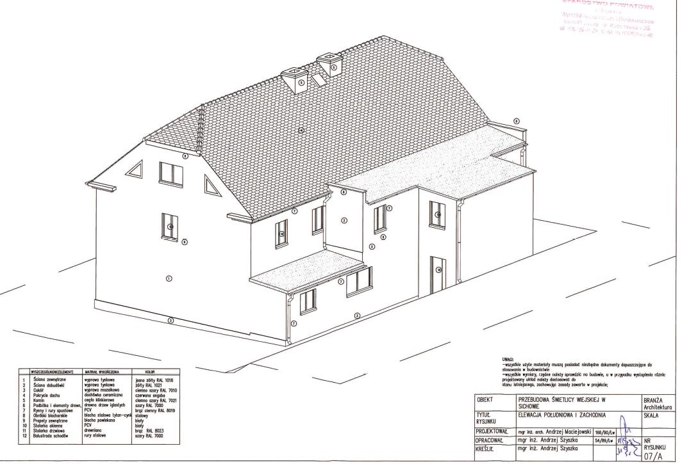

Slide 7
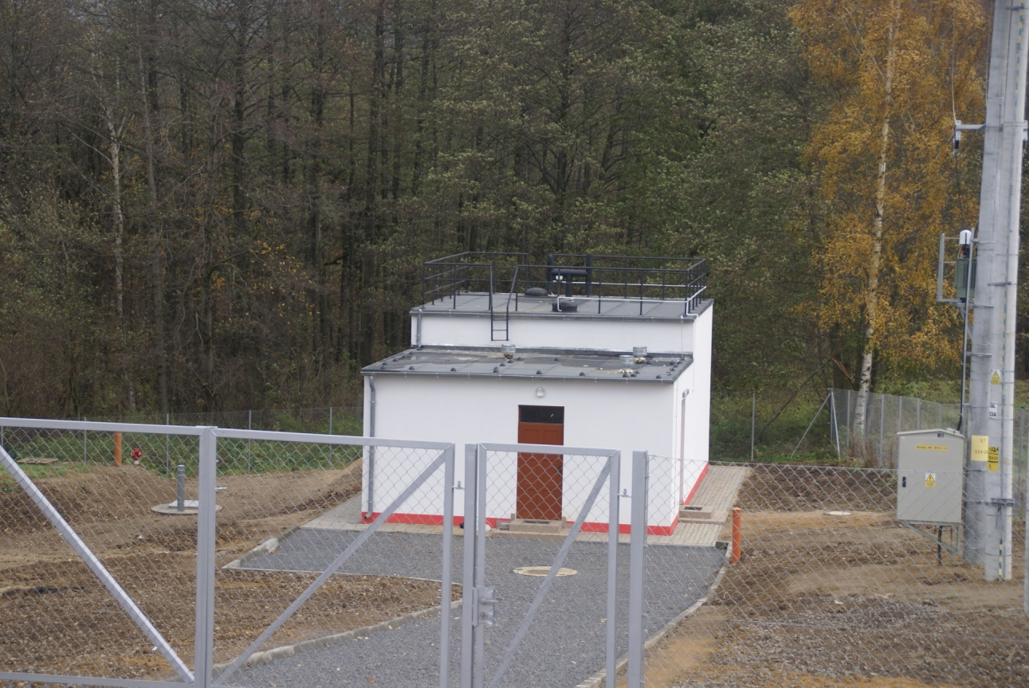
Monitoring Stacji Uzdatniania Wody w Słupie

Slide 8
Modernizacja przepompowni ścieków w Męcince
Zaproszono dwie firmy do złożenia oferty celem omówienia problemów technicznych oraz przygotowania wyceny.

Slide 9
Budowa chodnika przy drodze wojewódzkiej w Piotrowicach

Slide 10
Poszerzenie drogi wojewódzkiej 365 w Piotrowicach.
Obecnie droga posiada pas jezdni dwukierunkowej szerokości ok. 5 m tj. po 2,5 m każdy pas ruchu oraz pobocza ok 1 m. Przestępując do wykonania projektu chodnika właściciel drogi określił nam warunki w których wymaga się poszerzenia jednego pasa do 3,25 m tj. o 75 cm, oraz wykonanie chodnika o szerokości 150 cm.

Slide 11
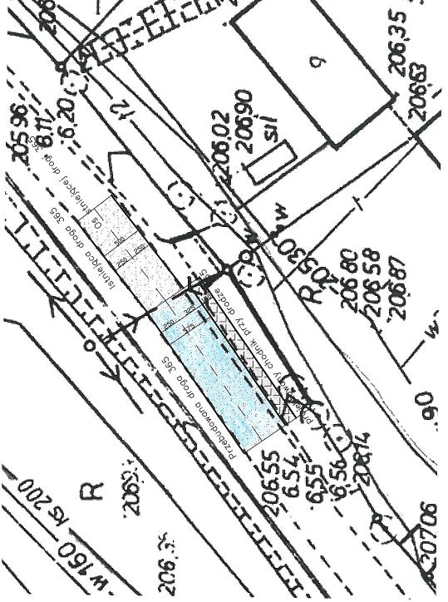
Schemat problemu
dot. szerokości jezdni

Slide 13
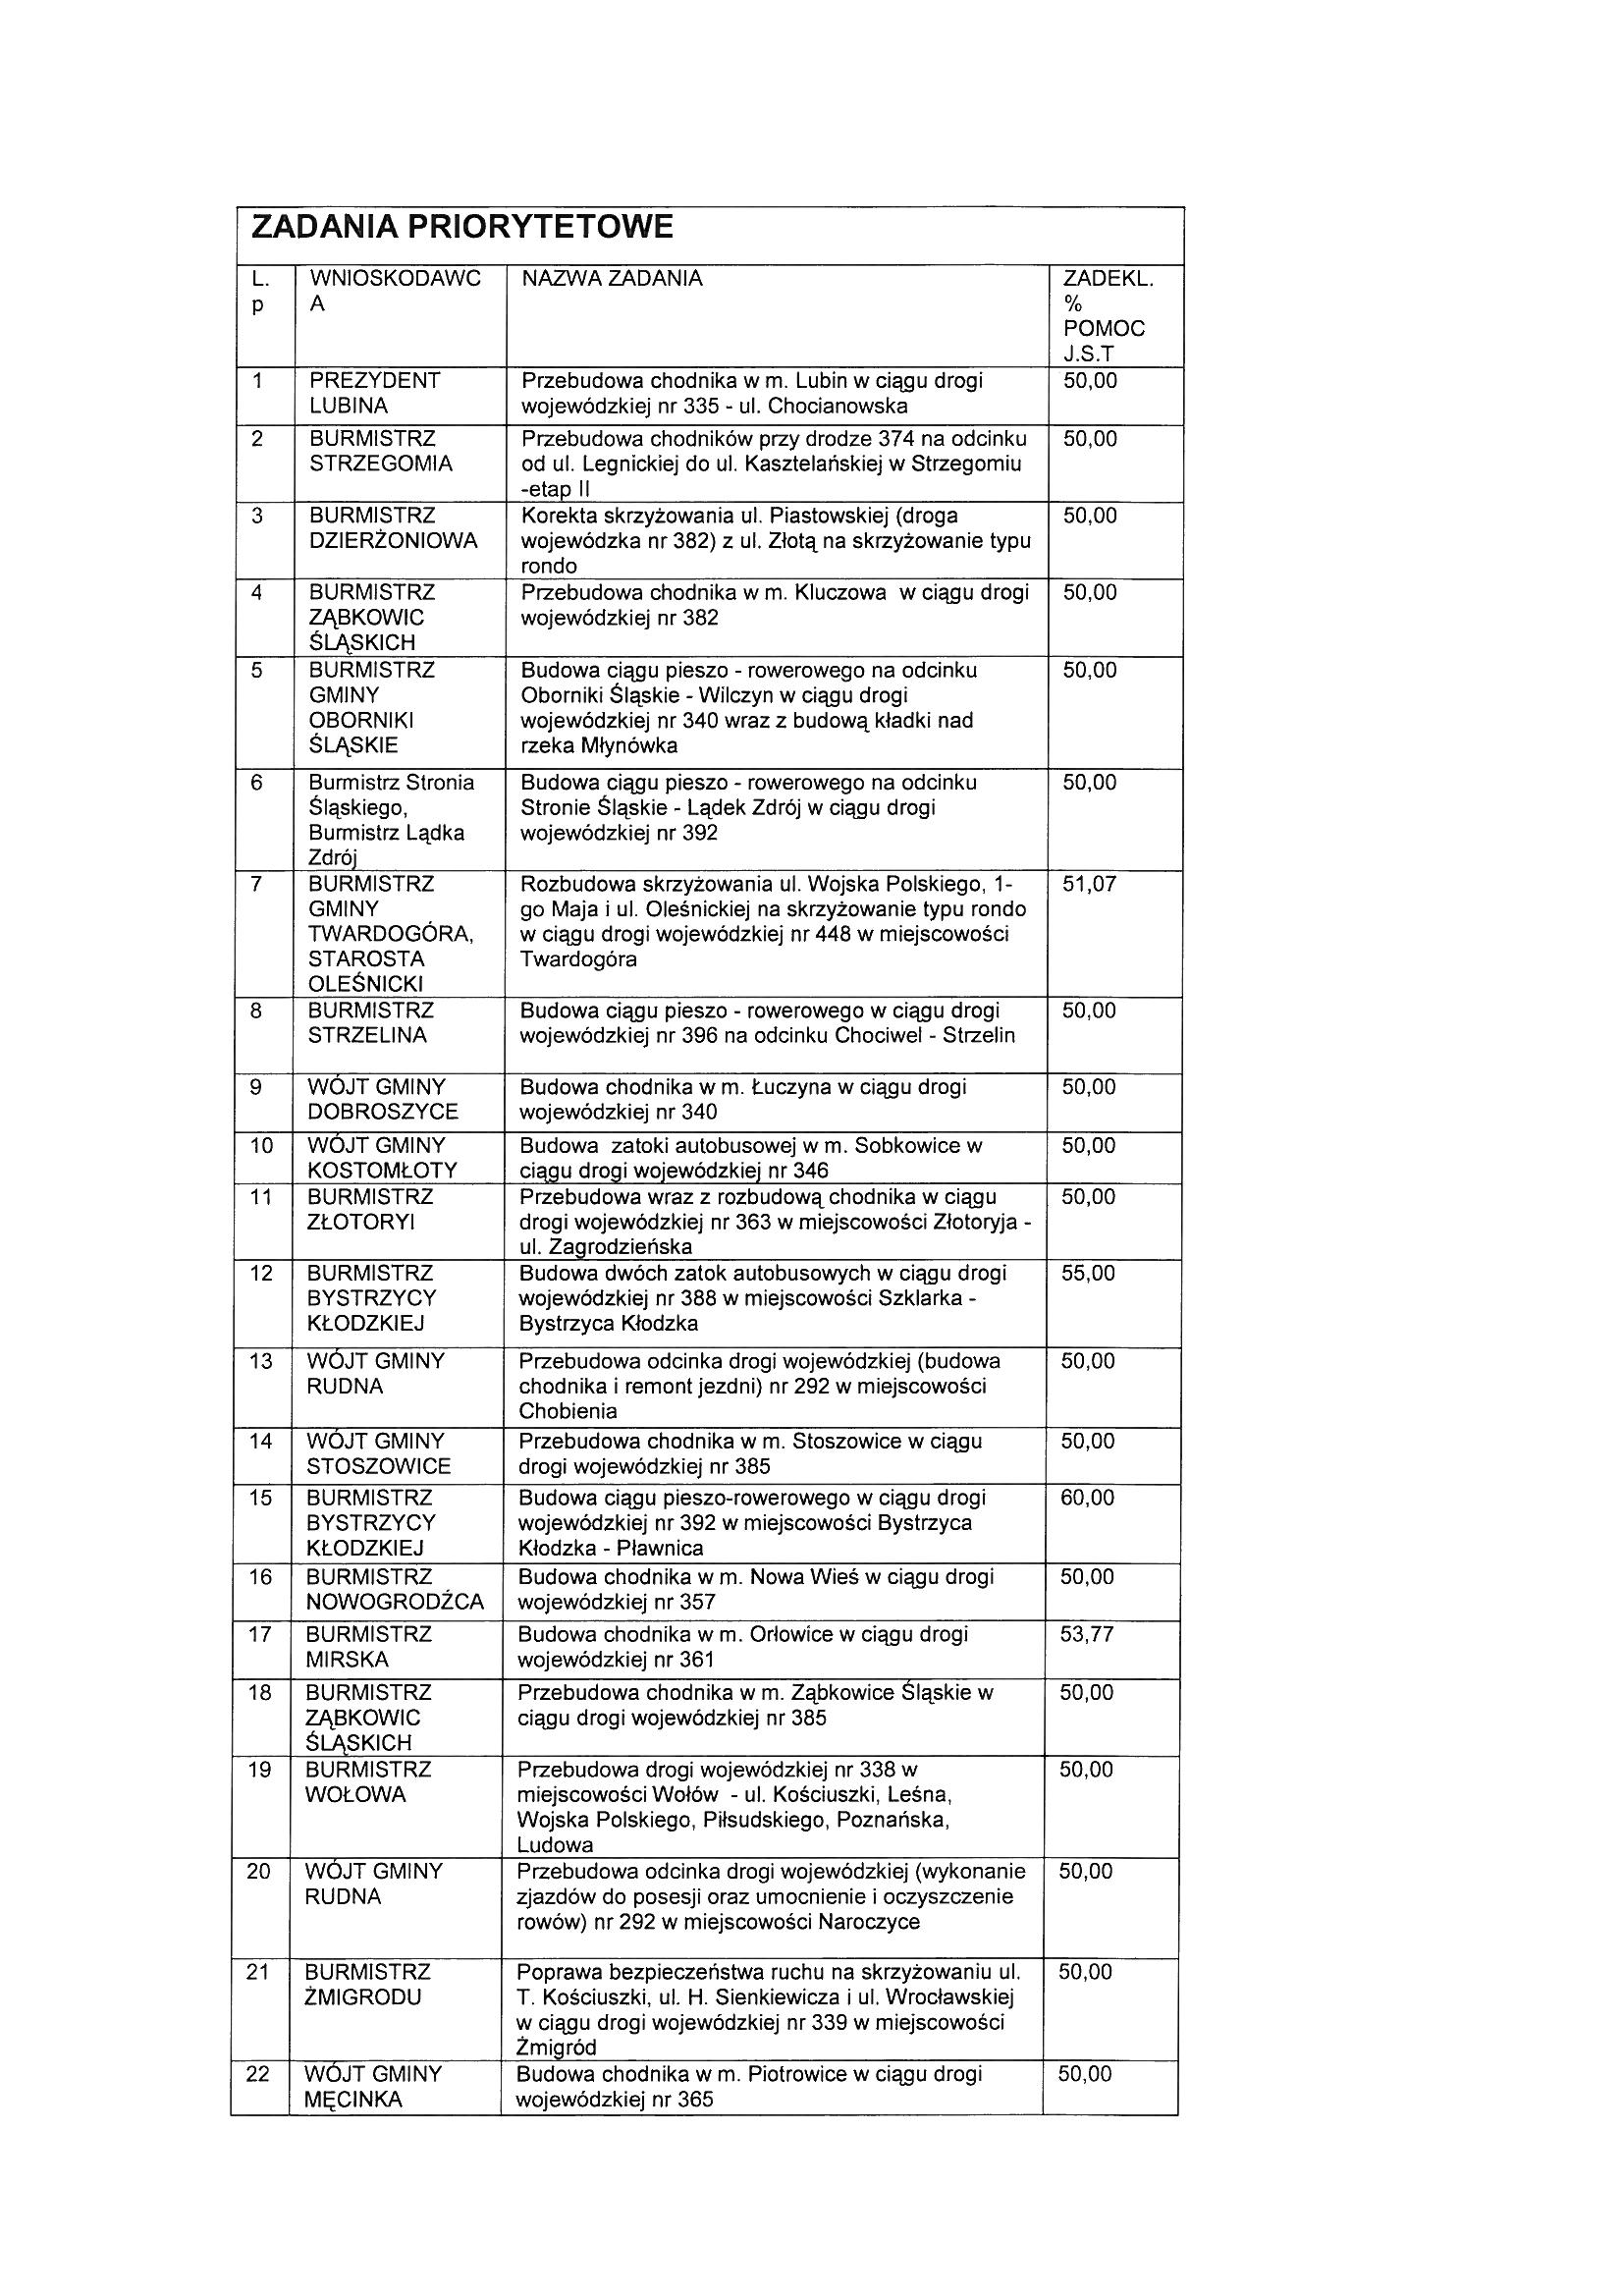

Slide 14
Odbudowa drogi gminnej w Sichowie
Posiadamy decyzję pozwolenia na budowę
Obecnie trwa aktualizacja części kosztowej projektu.
Odbyły się spotkania z właścicielami działek, którzy wyrażają zgodę na przekazanie części nieruchomości w celu poszerzenia drogi.
Gmina dokona podziału i wykupu gruntu.

Slide 15
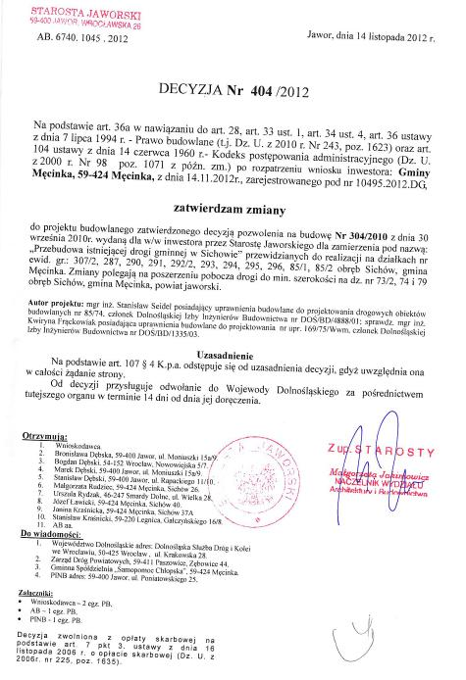

Slide 16
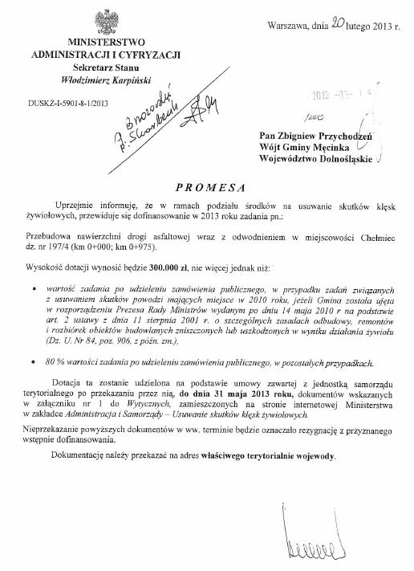
Odbudowa dróg po powodzi

Slide 17
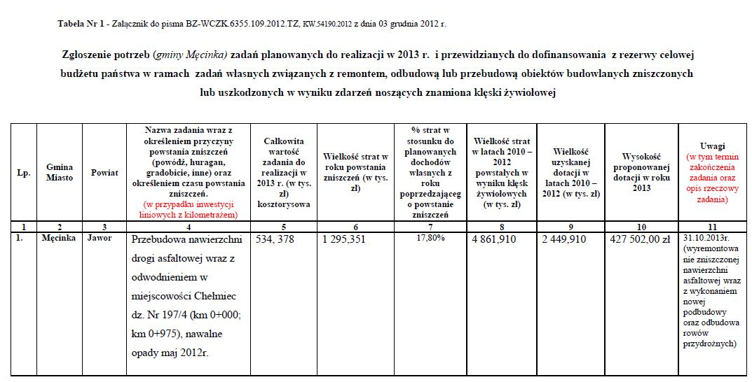

Slide 18
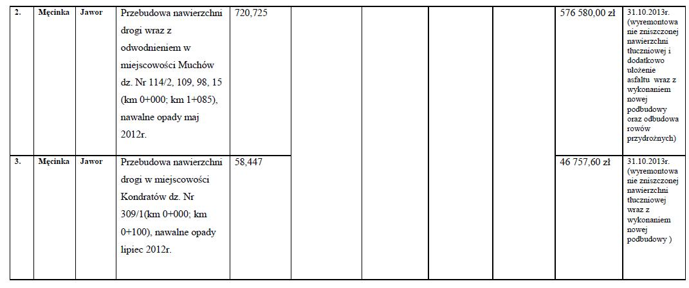

Slide 19
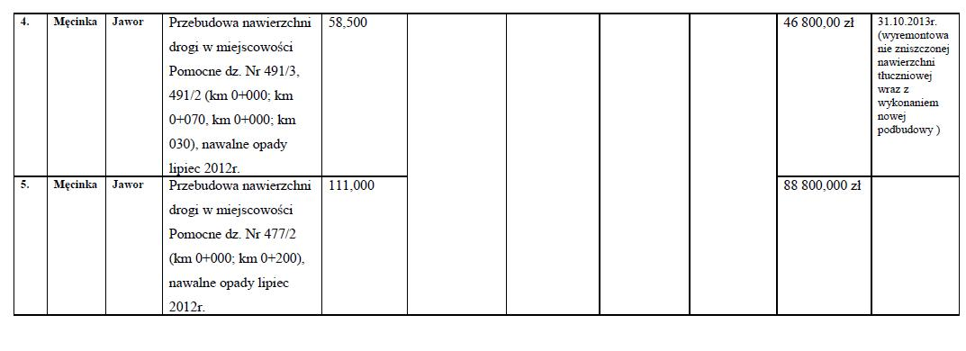

Slide 20
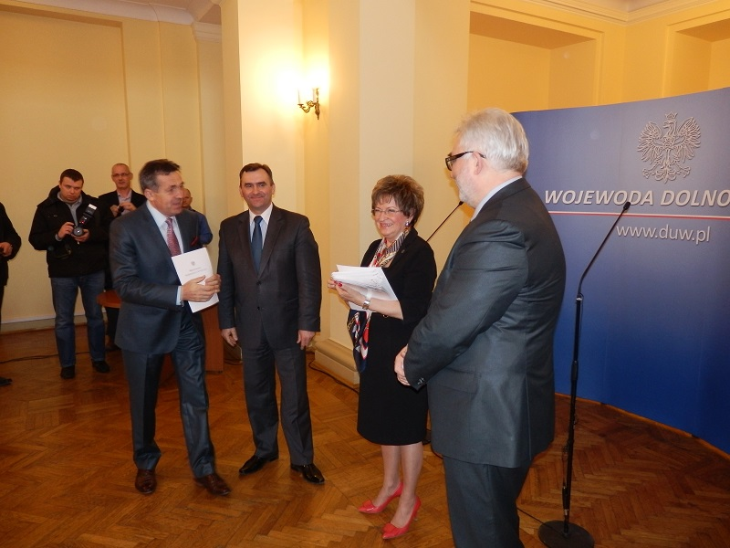

Slide 21
Budowa ogrodzenia cmentarza w Chełmcu
Przygotowano kosztorys inwestorski i koncepcję. Wystąpiono również z zapytaniem o cenę do potencjalnych wykonawców.

Slide 22
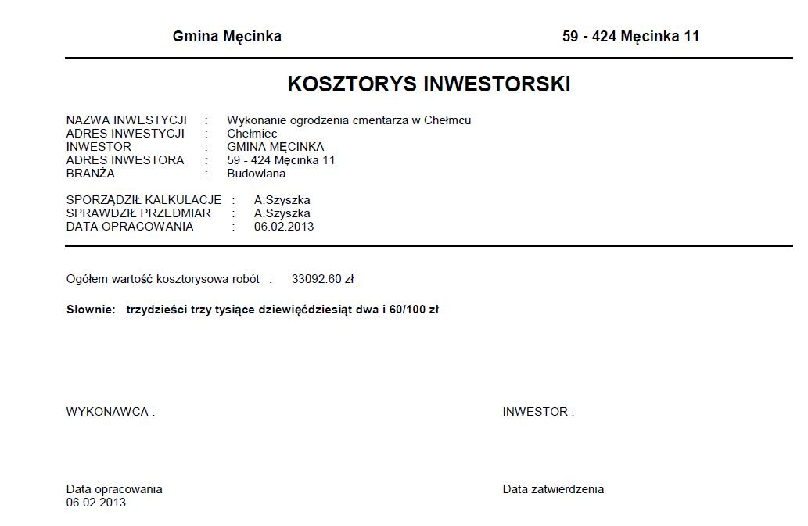

Slide 23
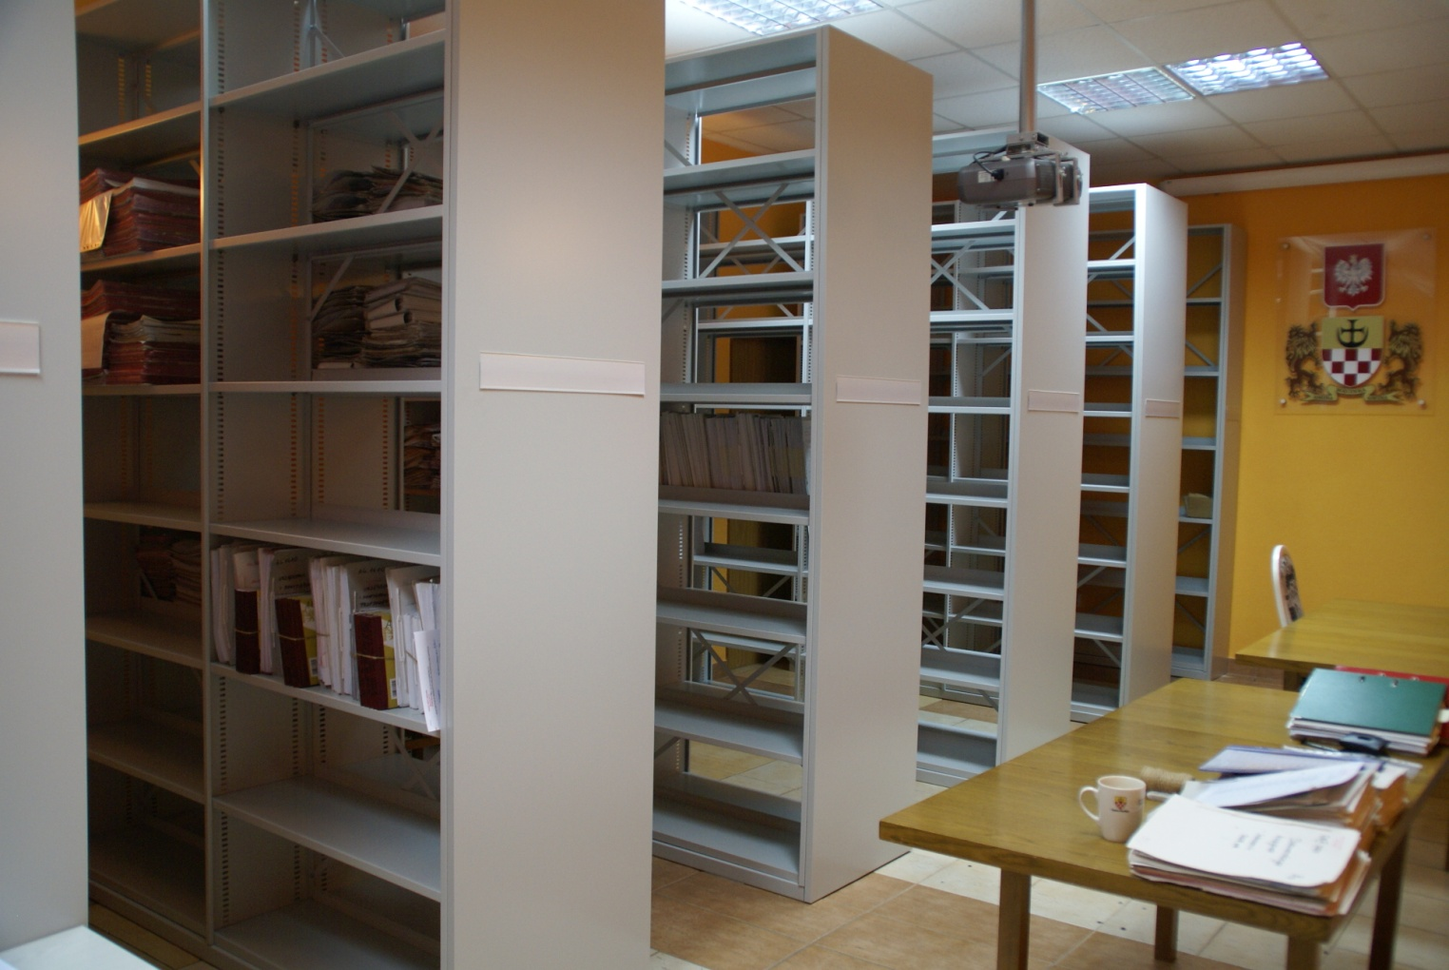
Utworzono nowe pomieszczenia archiwum w Urzędzie Gminy.

Slide 24
Zakup sprzętu komputerowego i oprogramowania dotyczącego gospodarki wodno – ściekowej oraz odpadowej celem usprawnienia pracy Urzędu Gminy.
Od marca br. wdrożony jest nowy system rozliczeń z odbiorcami wody i dostawcami ścieków w miejsce dotychczasowych drukowanych w Urzędzie Gminy faktur ( ok. 7,5 tys. w skali roku) za te usługi komunalne i dostarczanych przez doręczyciela lub pocztę.
Faktury będzie drukował inkasent niezwłocznie po dokonanym odczycie i zostawi je u odbiorcy.

Slide 25
Budowa parkingu w szkole w Piotrowicach
Dokonano pomiarów, przygotowano przedmiar robót.

Slide 26
Dotacje do budowy przydomowych oczyszczalni ścieków.
Odbyło się kilka spotkań z potencjalnymi producentami dostawcami oczyszczalni ścieków celem wyboru najkorzystniejszej oferty technologicznej i cenowej.
Wymogiem ustawowym jest zakaz stosowania drenażu rozsączającego w oczyszczalni biologicznej.

Slide 27
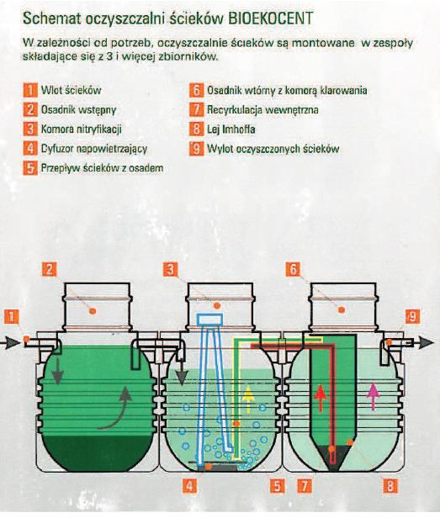

Slide 28
Prace nad wyłączeniem kilku miejscowości Gminy Męcinka z aglomeracji jaworskiej i złotoryjskiej
W miejscowościach Myślinów, Kondratów, Muchów, Stanisławów, Pomocne planowany jest montaż przydomowych oczyszczalni ścieków. Aby tak się stało muszą zostać one wyłączone z aglomeracji jaworskiej i złotoryjskiej. Warunek ten wynika z zasad Narodowego Funduszu Ochrony Środowiska i Gospodarki Wodnej, z którego przydomowe oczyszczalnie będą współfinansowane do wysokości 45 %, nie więcej niż 4 200 zł na każdą.

Slide 29
Rekultywacja składowisk odpadów w Muchowie
Złożona oferta opiewa na kwotę 30 000 zł netto.

Slide 30
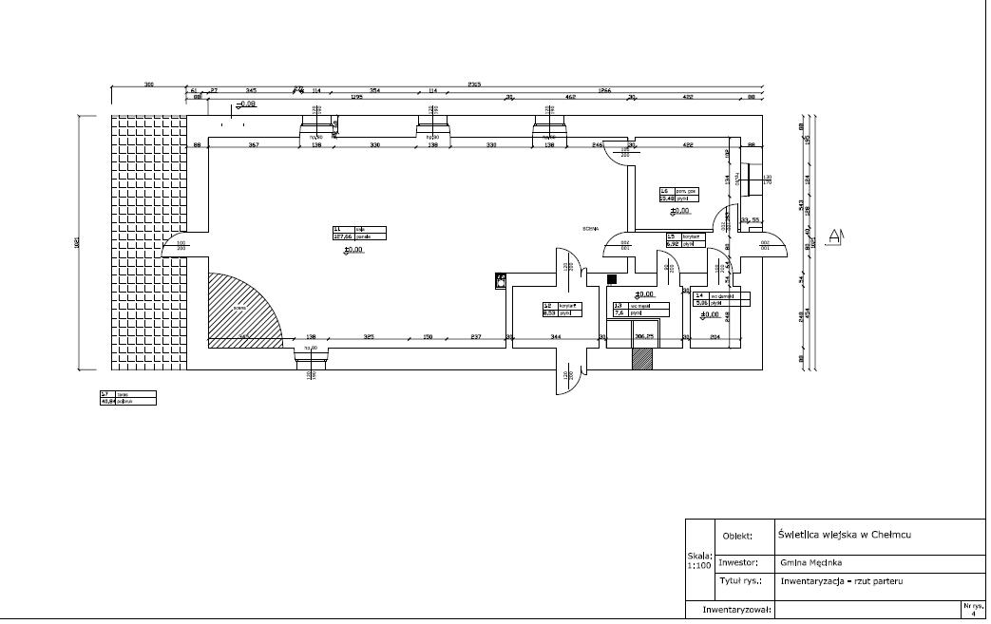
Modernizacja świetlicy w Chełmcu
Złożono wniosek o dofinansowanie do Urzędu Marszałkowskiego Województwa Dolnośląskiego w ramach Programu „Odnowa Dolnośląskiej Wsi”.

Slide 31
Remont świetlicy w Sichówku
Złożono zapytania ofertowe do potencjalnych wykonawców.

Slide 32
Zapytania ofertowe na wykonanie remontów dachów.
Z 19.02.2013r.
Firma DACH-POL AGNIESZKA WALENTYNOWICZ
remont dachu na świetlicy w Chełmcu,
remont dachu na świetlicy w Sichówku,
remont dachu na świetlicy w Chroślicach – aktualizacja z zeszłego roku,
Firma DACH RSERWIS ROMAN SZELIGA Jawor 59-400
remont dachu na świetlicy w Chełmcu,
remont dachu na świetlicy w Sichówku,
remont dachu na świetlicy w Chroślicach
Firma Robert Strzyż
remont dachu na świetlicy w Chełmcu,
remont dachu na świetlicy w Sichówku,
remont dachu na świetlicy w Chroślicach
Firma Dominik Rudaniecki Męcinka
remont dachu na świetlicy w Chełmcu,
remont dachu na świetlicy w Sichówku,

Slide 33
Zakończenie inwestycji: Przebudowa i wyposażenie gminnego obiektu kulturalno – edukacyjnego w Męcince
Inwestycja współfinansowana była ze środków Unii Europejskiej w ramach PROW 2007 – 2013, Ministra Kultury i Dziedzictwa Narodowego oraz budżetu Gminy Męcinka.

Slide 34
Zebrania informacyjne
W okresie od 22 lutego do 11 marca przeprowadzono 14 zebrań informacyjnych na temat nowych zasad gospodarki śmieciowej.
Wydano folder informacyjny.

Slide 35
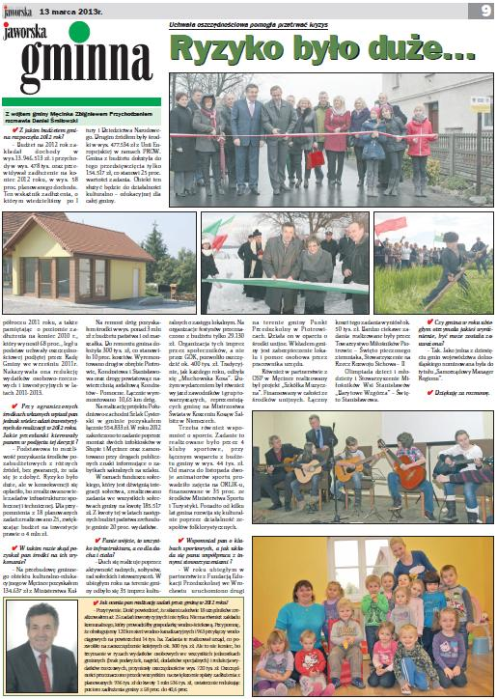
Udzielono wywiadu Nowej Gazecie Jaworskiej w sprawie zadań inwestycyjnych i innych działań w 2012 r.

Slide 36
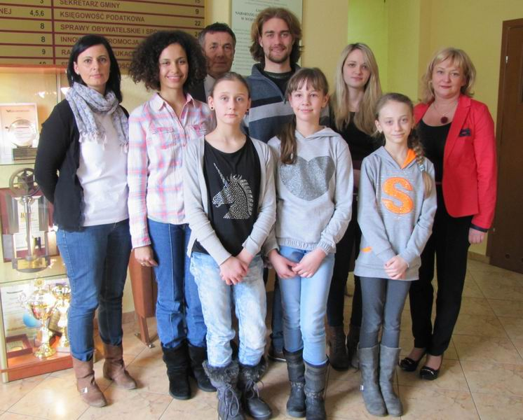
Spotkanie ze studentami z Brazylii
Celem przedsięwzięcia było zainspirowanie pracy z młodzieżą w Piotrowicach i Męcince.

Slide 37
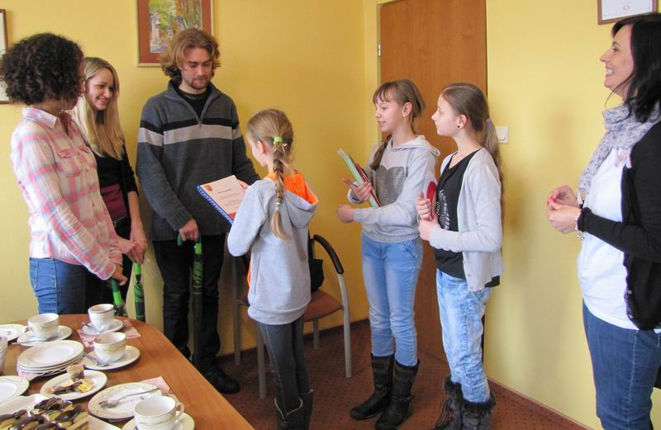
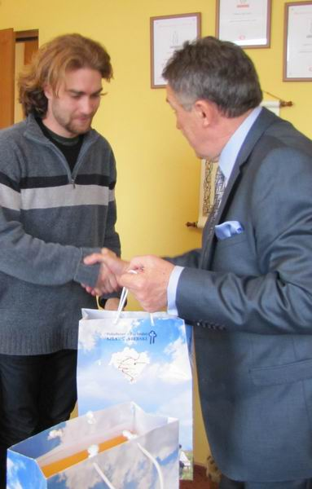
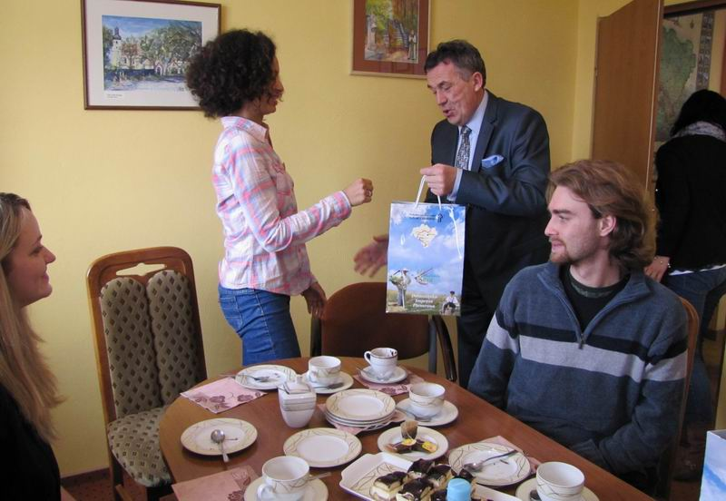

Slide 38
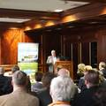
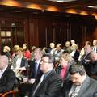
Udział w warsztatach pt. Bezpieczeństwo energetyczne regionu- potrzeby, wyzwania, problemy we Wrocławiu
Warsztaty zorganizowane zostały w ramach projektu ENERGYREGION- "Efektywny rozwój rozproszonej energetyki odnawialnej w połączeniu z konwencjonalną w regionach", poświęcone tematyce bezpieczeństwa energetycznego regionu oraz potrzebom, wyzwaniom i problemom, które wiążą się z racjonalnym wykorzystaniem wybranych źródeł energii.

Slide 39
Spotkanie z doradcami z Regionalnego Ośrodka EFS z Legnicy
Spotkanie dotyczyło nowego naboru w ramach działania 9.5 Oddolne inicjatywy edukacyjne na obszarach wiejskich POKL.
Stowarzyszenia planujące złożyć wiosek o dofinansowanie to:
Patria Nostra z Pomocnego
Towarzystwo Miłośników Piotrowic
Stowarzyszenie na Rzecz Rozwoju Sichowa
OSP Męcinka
Podczas spotkania obecna była również dyrektor Zespołu Szkół im. Mikołaja Kopernika w Męcince, która wykazała chęć współpracy szkoły ze stowarzyszeniami oraz pracownik Urzędu Gminy zajmujący się współpracą z organizacjami pozarządowymi.

Slide 40
Praca nad projektami uchwał dotyczącymi gospodarki odpadowej

Slide 41
Ponowne uzgodnienie projektu zmian Miejscowego Planu Zagospodarowania Przestrzennego dla zabudowy turystycznej, terenów sportowo – rekreacyjnych w obrębie wsi Stanisławów.

Slide 42
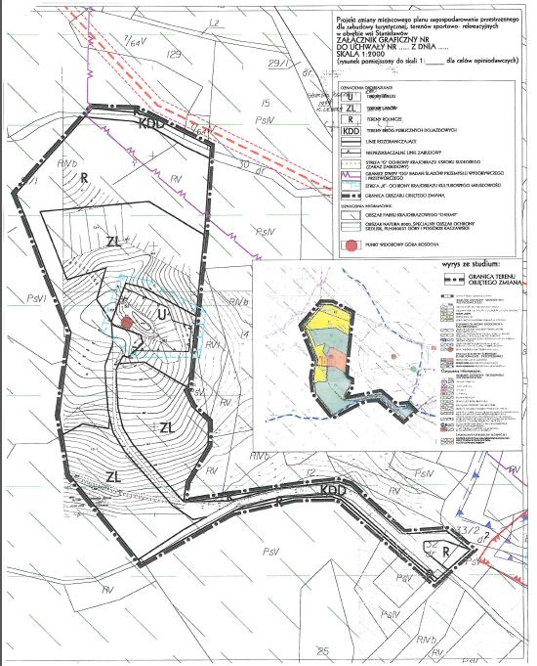

Slide 43
Wystąpiono o uzgodnienie / zaopiniowanie projektu zmiany studium uwarunkowań – obręb geodezyjny Kondratów.

Slide 44
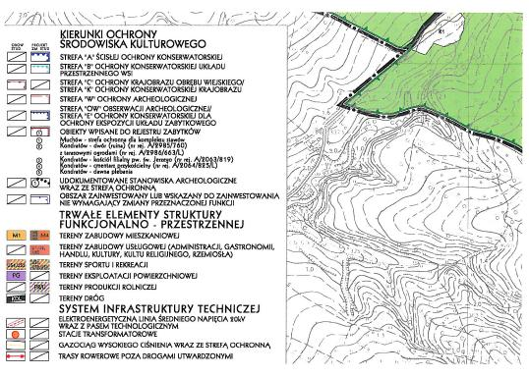

Slide 45
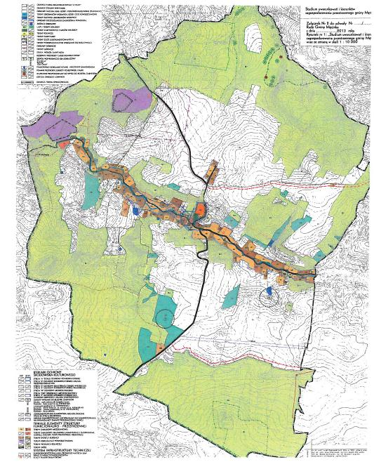

Slide 46
Wyłożenie do publicznego wglądu projektu zmiany studium dla Zakładu Produkcji Opakowań – Nowa Męcinka

Slide 47
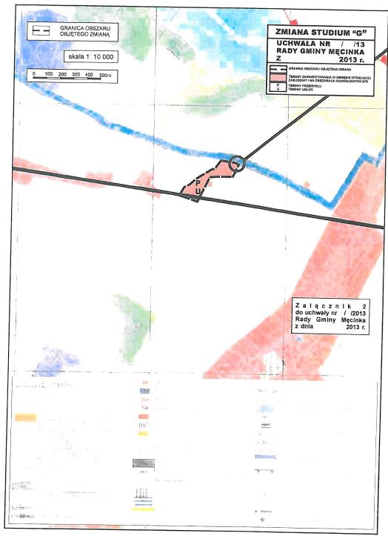

Slide 48
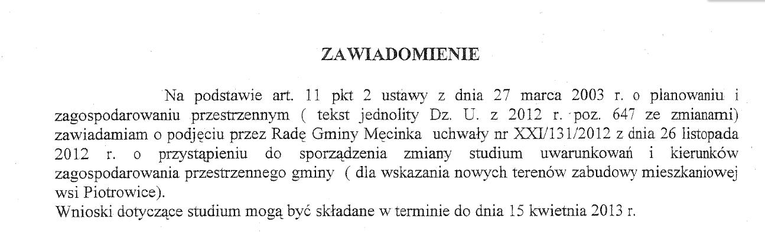

Slide 49
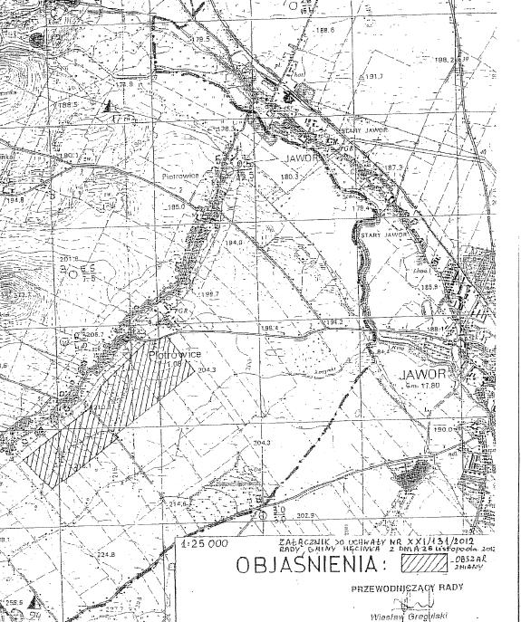

Slide 50
Kontrola Gminnego Ośrodka Pomocy Społecznej w Męcince
Kontrola nie wykazała nieprawidłowości w funkcjonowaniu jednostki.

Slide 51
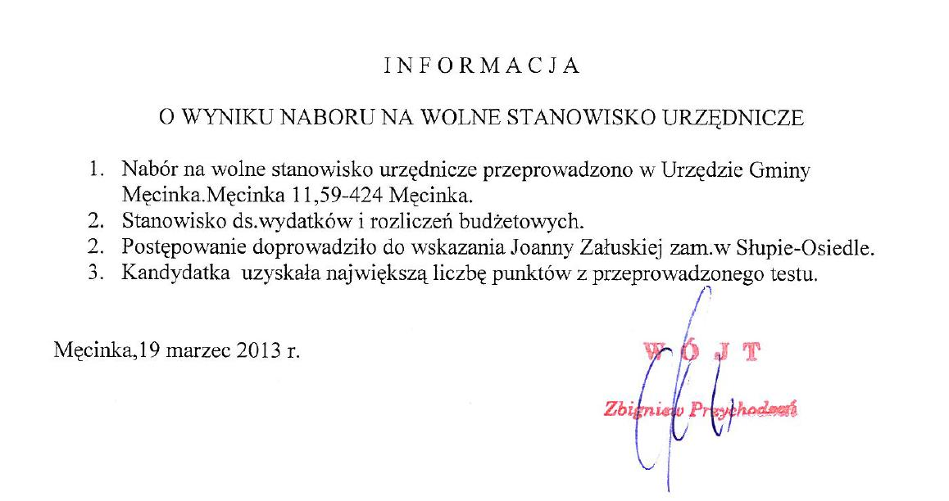
Zakończono nabór na stanowisko urzędnicze

Slide 52
Rozstrzygnięcie konkursów odpadowych
W ramach konkursu na prezentację multimedialną przeznaczoną dla uczniów klas VI szkół podstawowych i gimnazjalistów uczęszczających do szkół prowadzonych przez gminę oraz uczniów zamieszkałych na terenie gminy, uczęszczający do szkół ponadgimnazjalnych, wpłynęło 5 ofert.
W wyniku oceny formalno-merytorycznej dokonanej przez komisję powołaną przez wójta gminy wyłoniono I miejsce, czyli prezentację Andrzeja Śmiłowskiego, która spełniła wszystkie warunki konkursowe.
Składamy podziękowania: Klaudii Cichej, Magdalenie Torończak i Natalii Rzepce-uczennicom II kl. Gimnazjum w Męcince oraz Dawidowi Pukowi-uczniowi II kl. Gimnazjum w Męcince za udział w konkursie. Prezentacje zostaną wykorzystane m.in. na stronie internetowej gminy dot. ”Nowego ładu śmieciowego”.

Slide 53
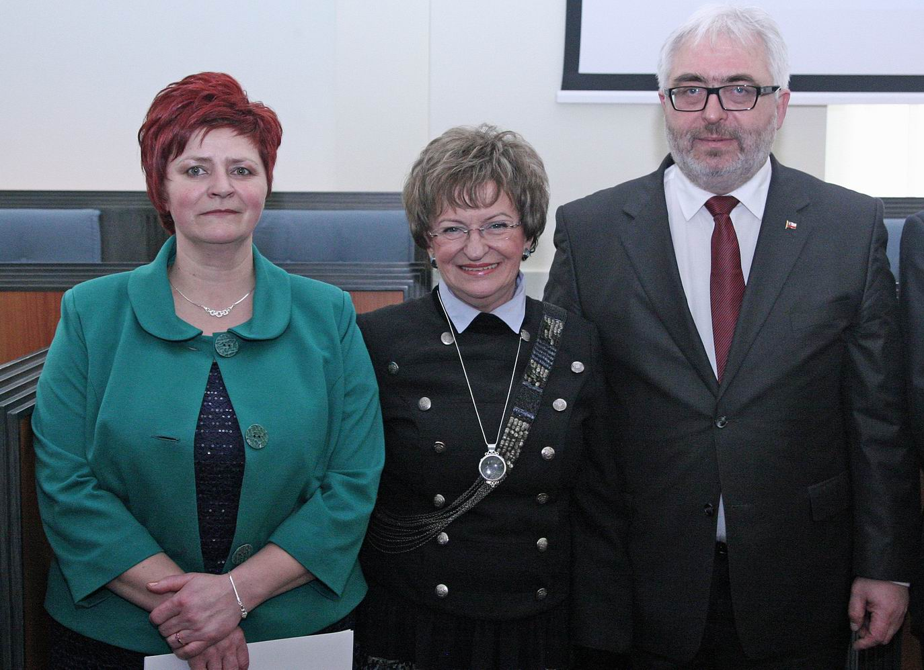
Udział w gali „Sołtys Roku 2012”
Wśród laureatów znalazła się pani Ewa Gibała – sołtys Pomocnego. Podczas gali wystąpił zespół Rusałki spod Czartowskiej Skałki.

Slide 54
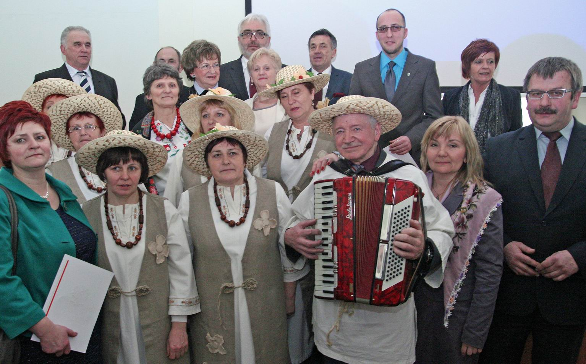

Slide 55
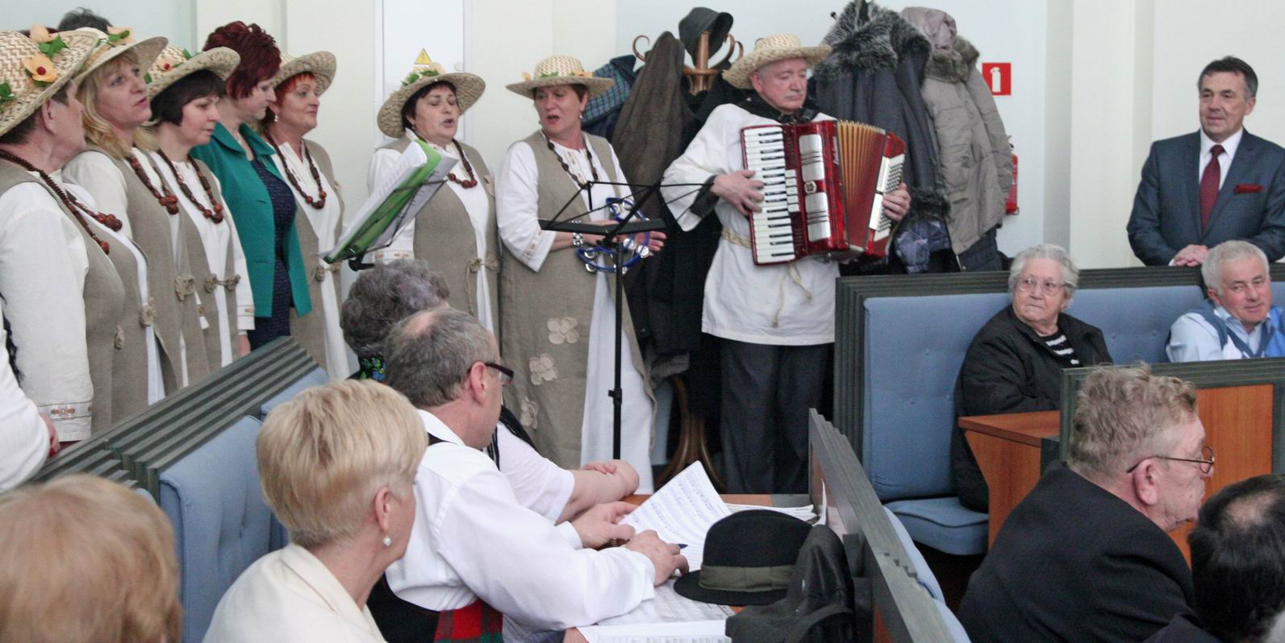

Slide 56
Spotkanie z Członkami Zarządu Województwa Dolnośląskiego: Włodzimierzem Chleboszem, Jerzym Łużniakiem oraz z dyrektorem Dolnośląskiej Służby Dróg i Kolei
Omówiono sprawy inwestycyjne dotyczące budowy chodnika w miejscowości Piotrowice na terenie Gminy Męcinka.

Slide 57
Udział w spotkaniu w Urzędzie Miasta w Świdnicy na temat wypracowania wspólnego stanowiska w kluczowych zagadnieniach dot. propozycji nowego obszaru funkcjonalnego „Przedgórze Sudeckie”.

Slide 58
Pozyskane wsparcie w formie kamienia
Pozyskano wsparcie w formie kamienia w ilości
ok. 5 000 ton co stanowi wartość ok. 100 000 zł.

Slide 59
Zabezpieczono środki na dofinansowanie pracodawcom kosztów kształcenia
Podpisano umowę pomiędzy Wojewodą Dolnośląskim a Gminą Męcinka w sprawie wysokości i trybu przekazywania i rozliczania środków z Funduszu Pracy na dofinansowanie pracodawcom kosztów kształcenia młodocianych pracowników oraz ich rozliczenia.
Wg posiadanych informacji o pracodawcach, którzy złożą wnioski o dofinansowanie kosztów nauki zawodu bądź przyuczania do wykonywania określonej pracy Gmina Męcinka przyzna pomoc de minimis 15-tu pracodawcom na kwotę 107.670 zł.

Slide 60
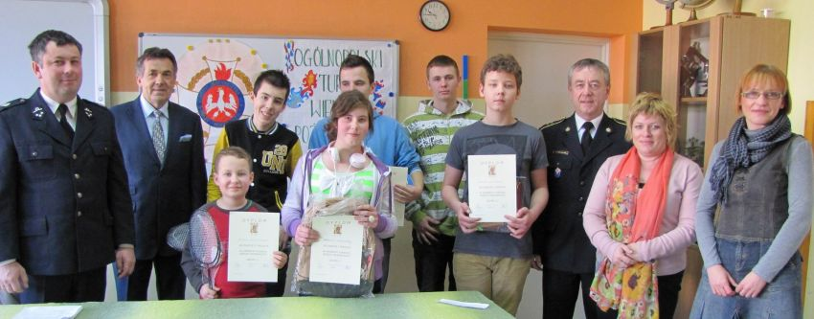
Udział w gminnych eliminacjach Ogólnopolskiego Turnieju Wiedzy Pożarniczej „Młodzież zapobiega pożarom”.

Slide 61
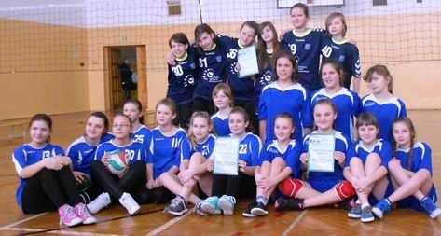
Udział w podstrefowych rozgrywkach w mini piłce siatkowej dziewcząt klas piątych.

Slide 62
Otwarcie gminnego obiektu kulturalno – edukacyjnego w Męcince

Slide 63
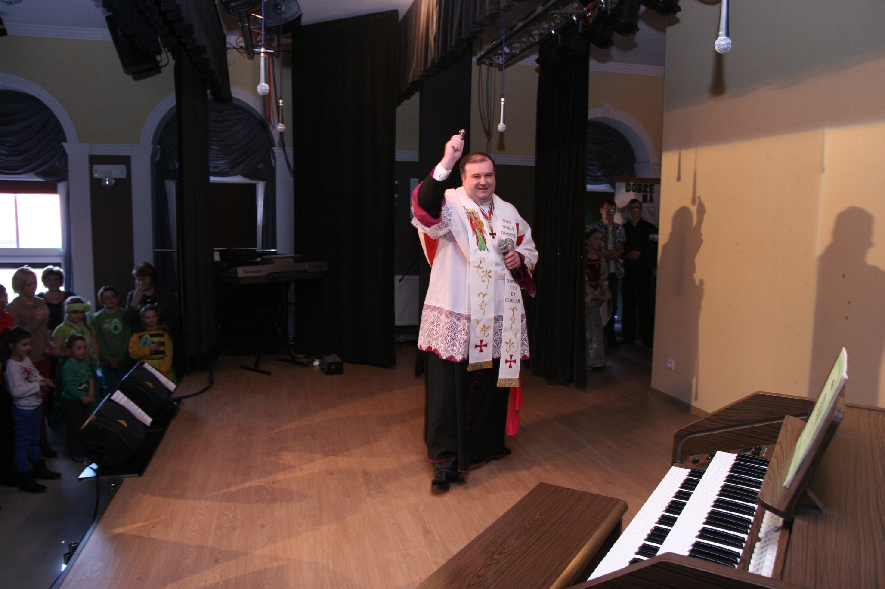

Slide 64
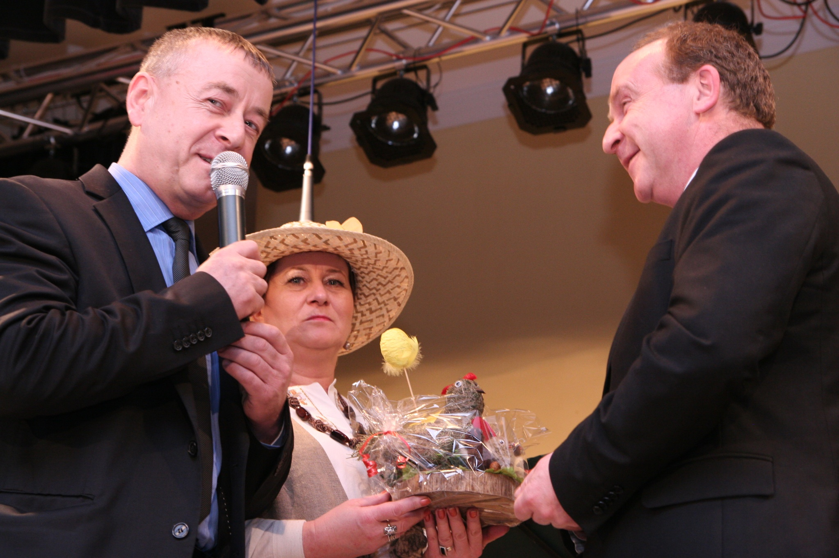

Slide 65
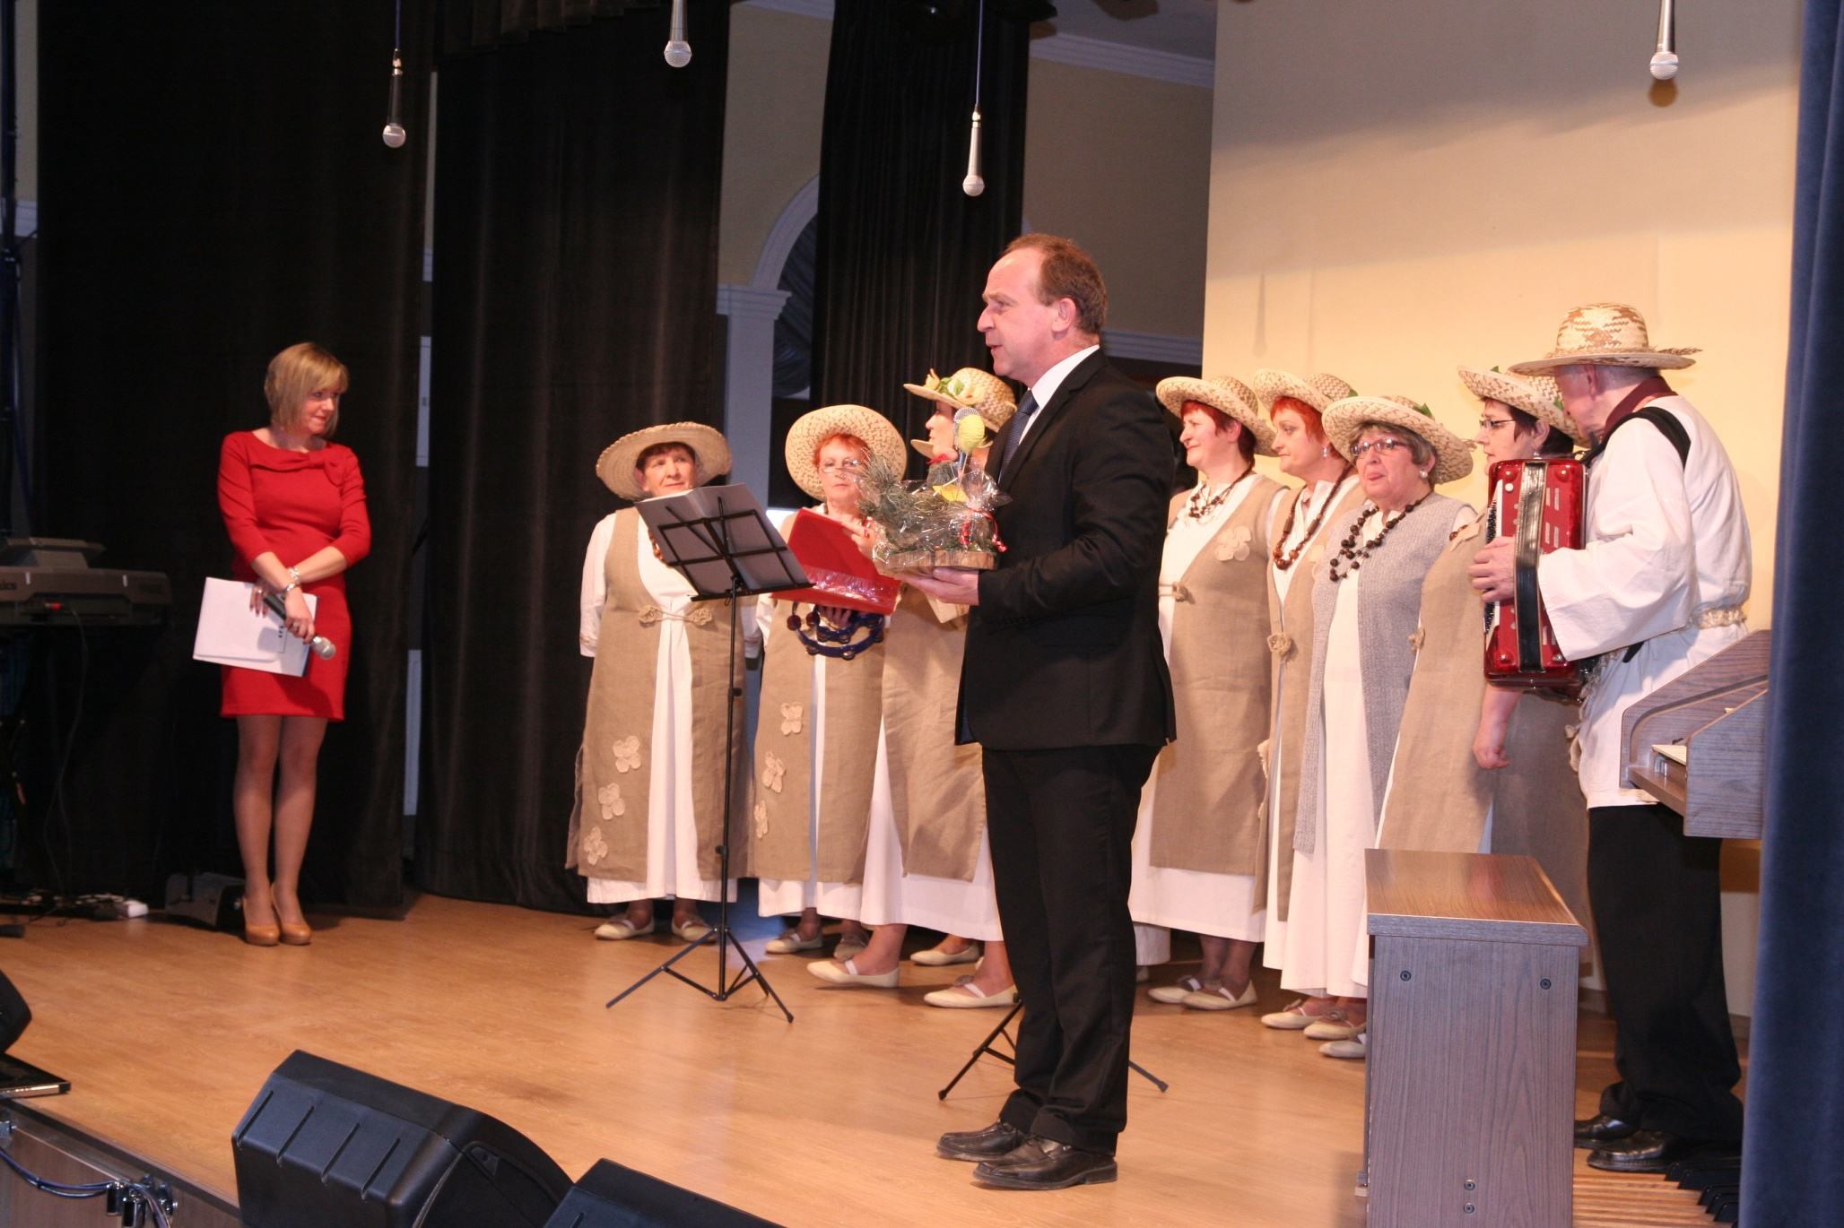

Slide 66
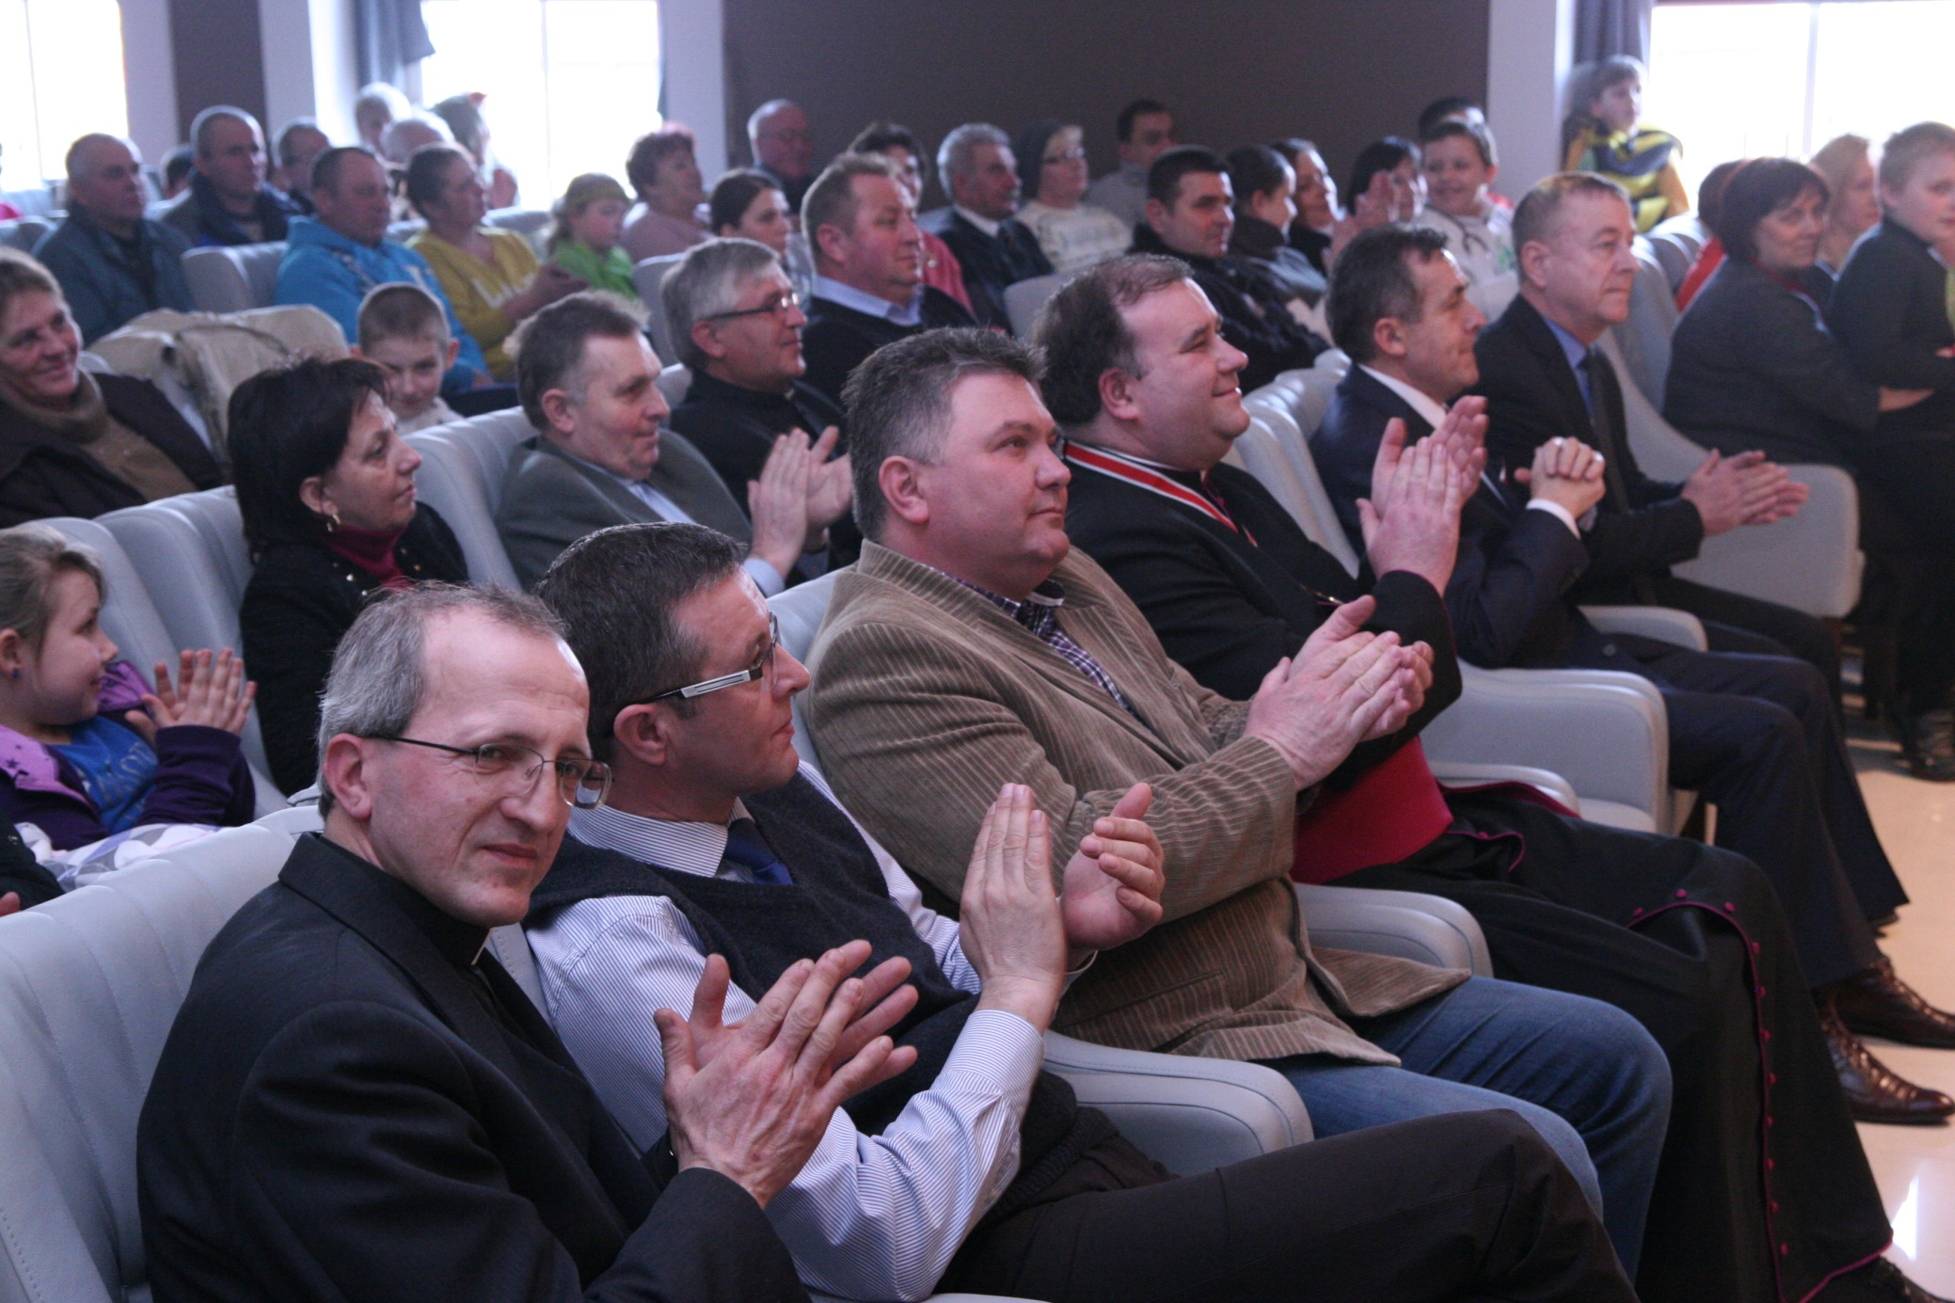

Slide 67
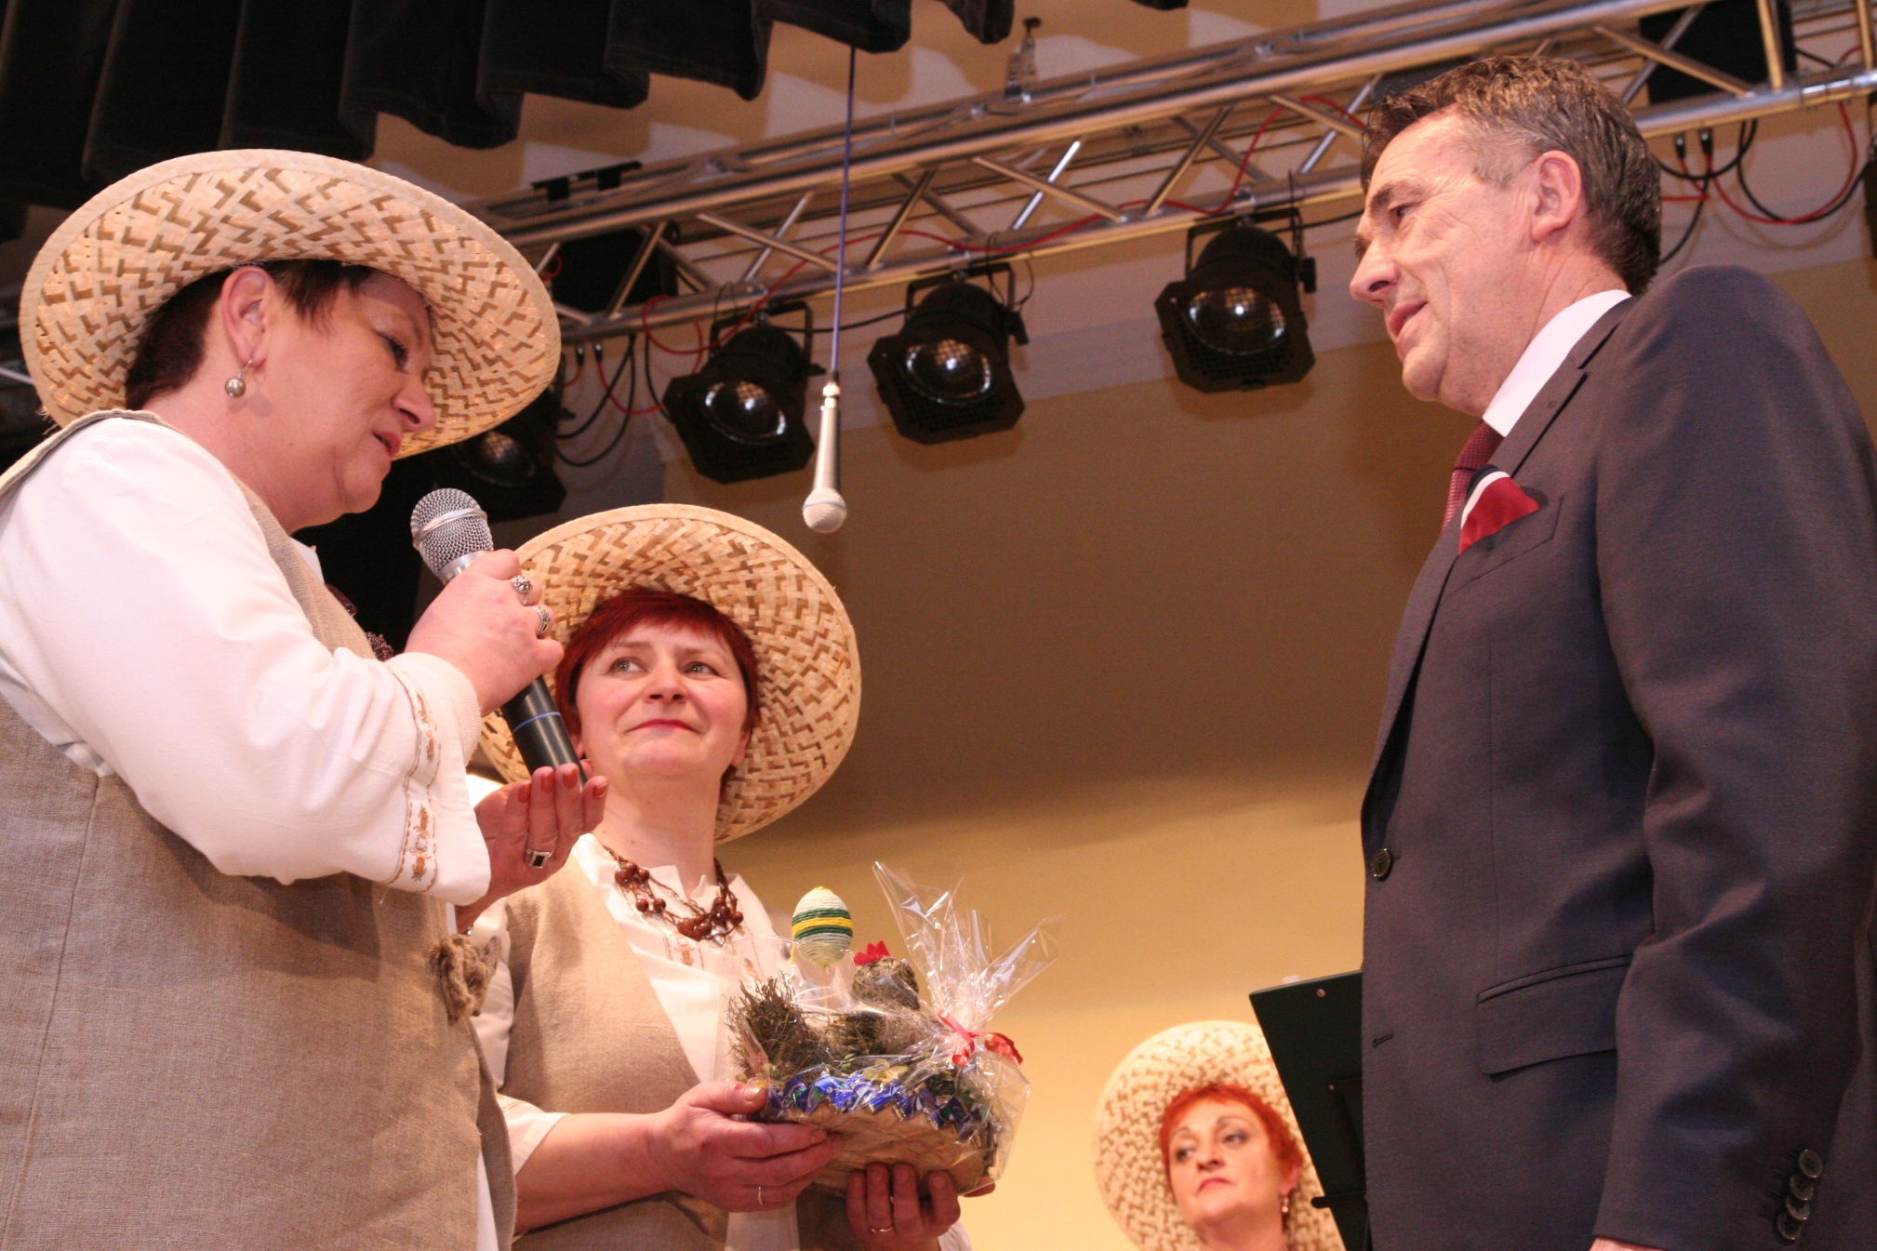

Slide 68
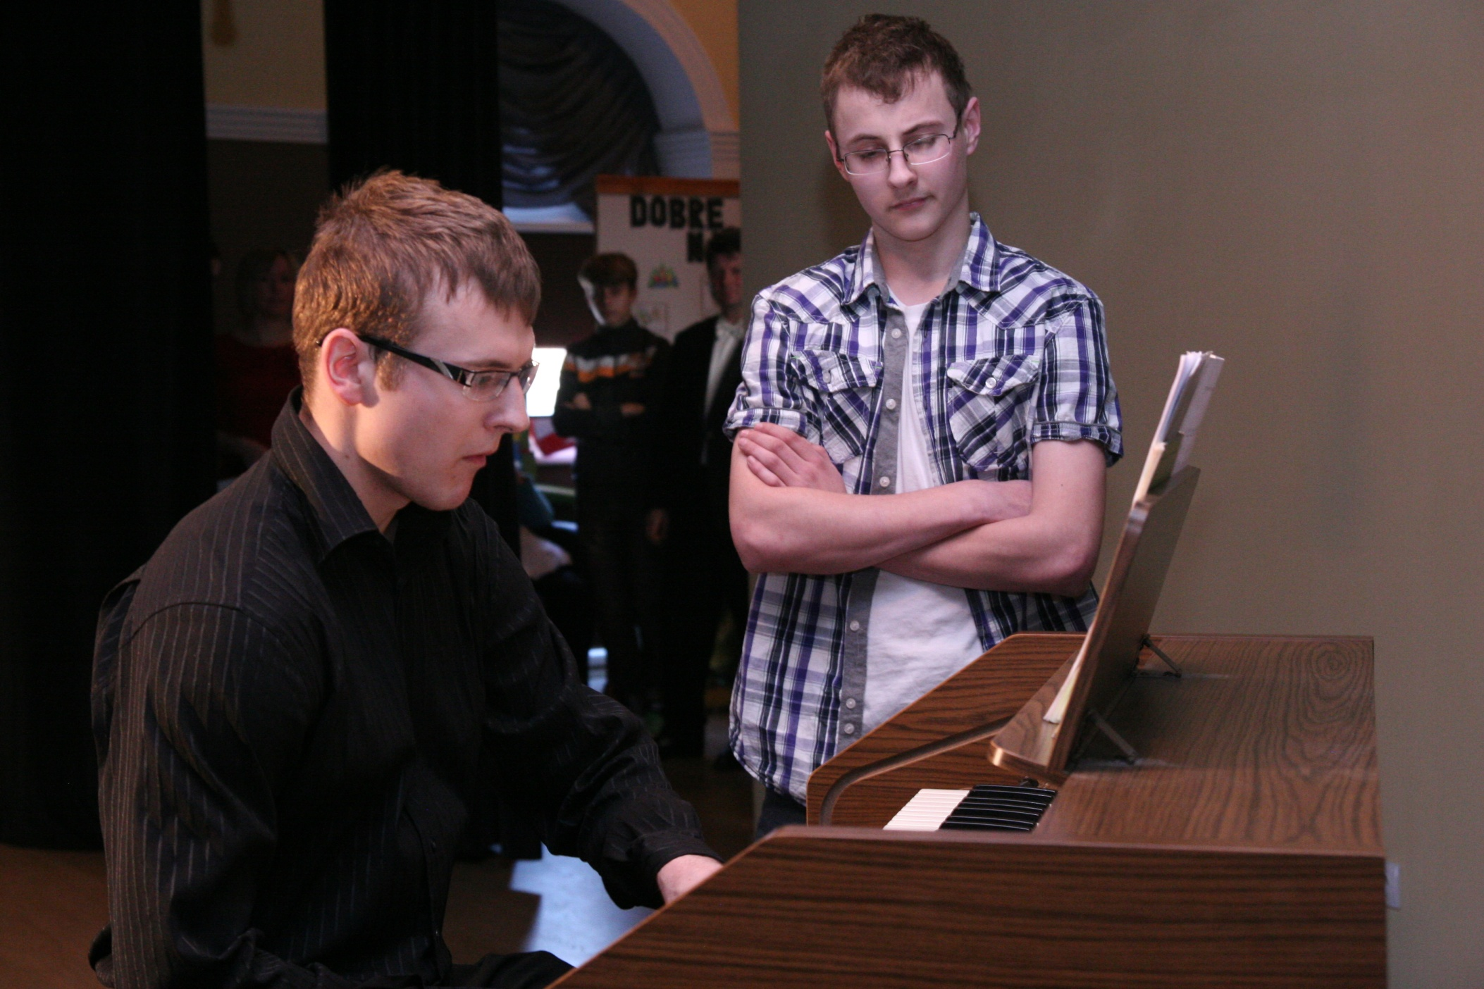

Slide 69
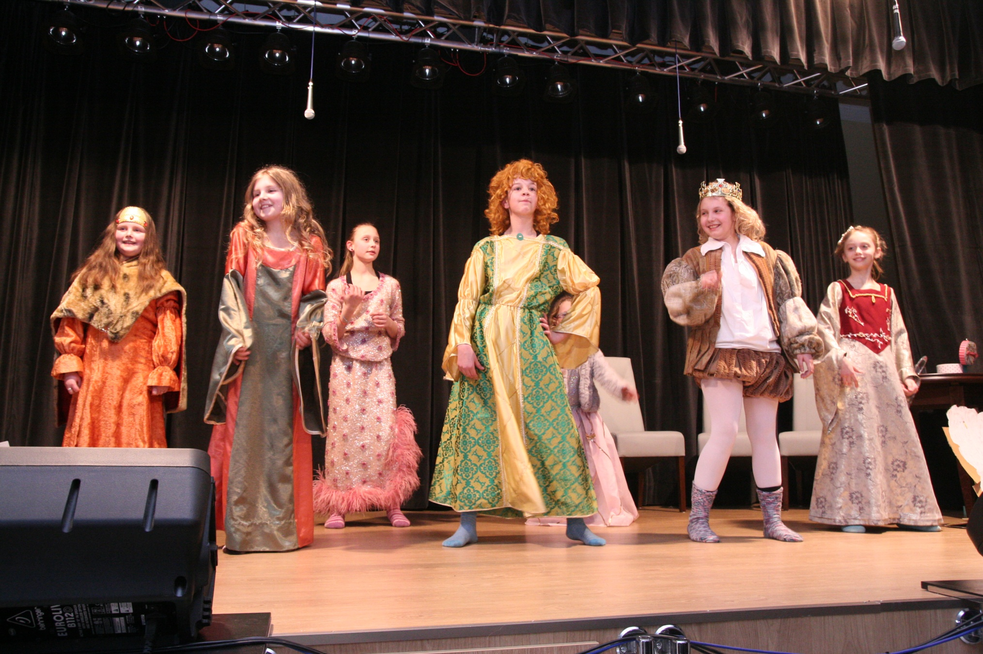

Slide 70
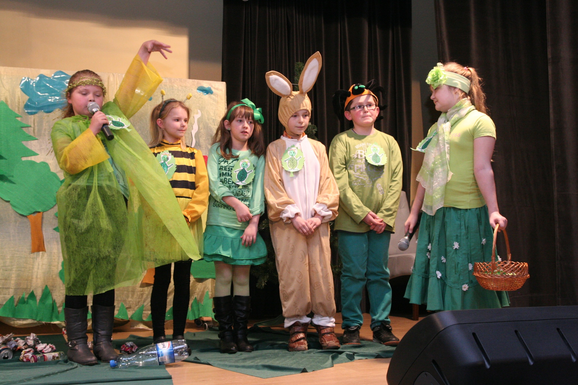

Slide 71
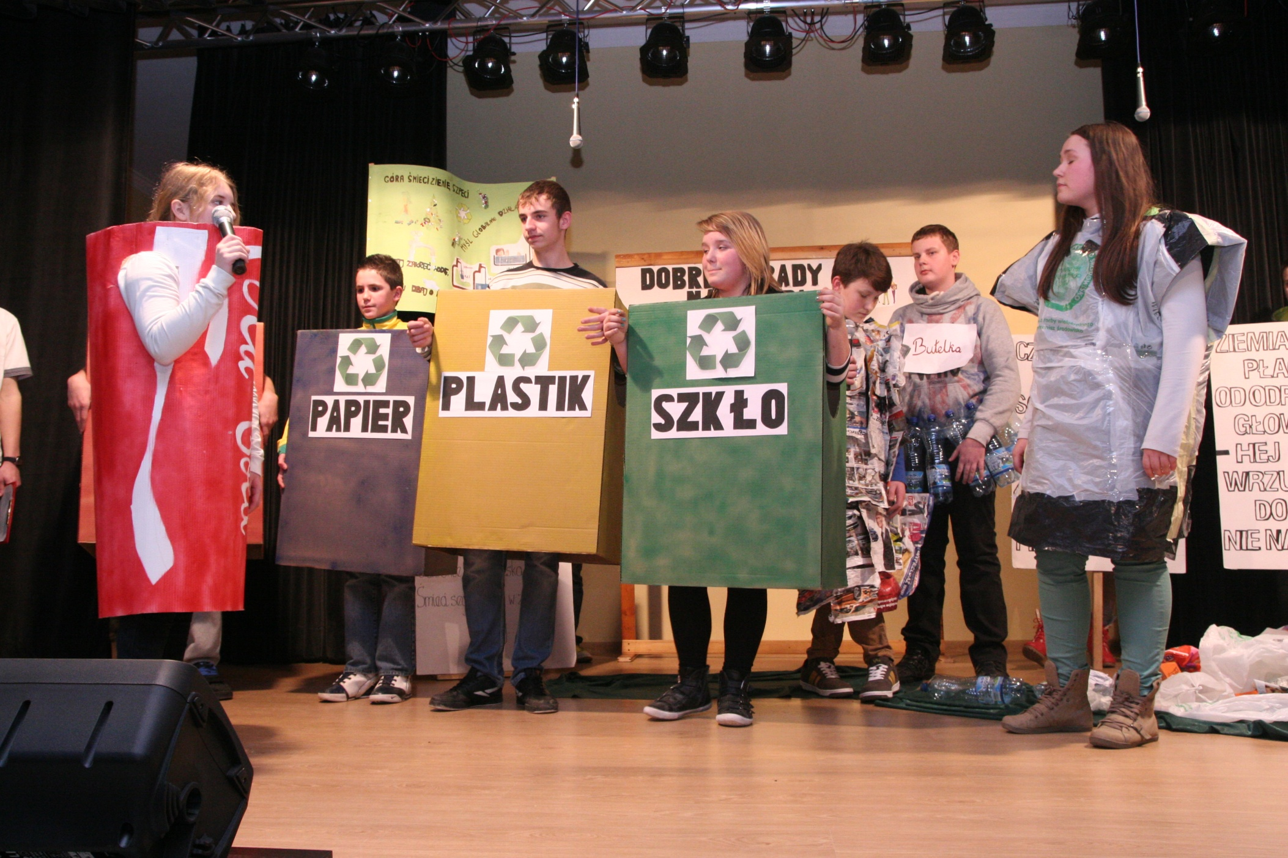

Slide 72
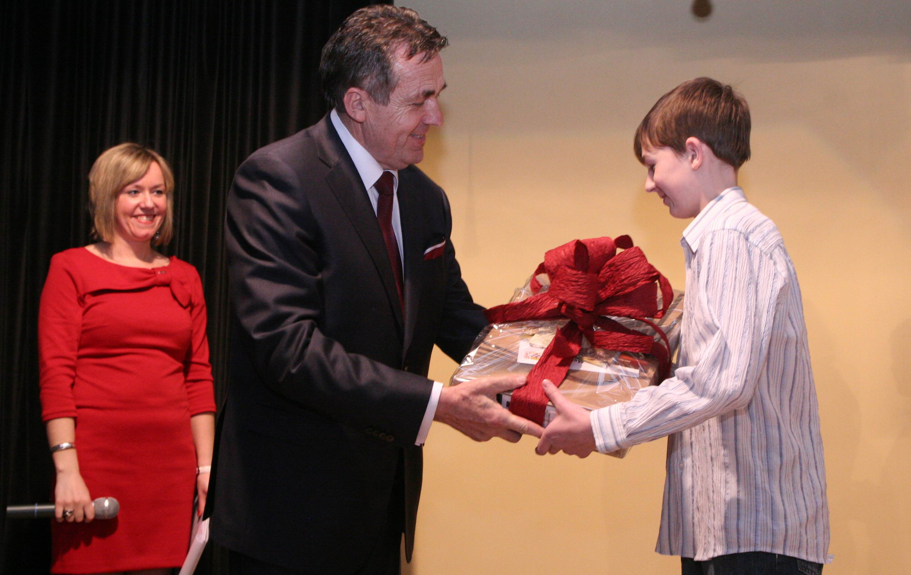

Slide 73
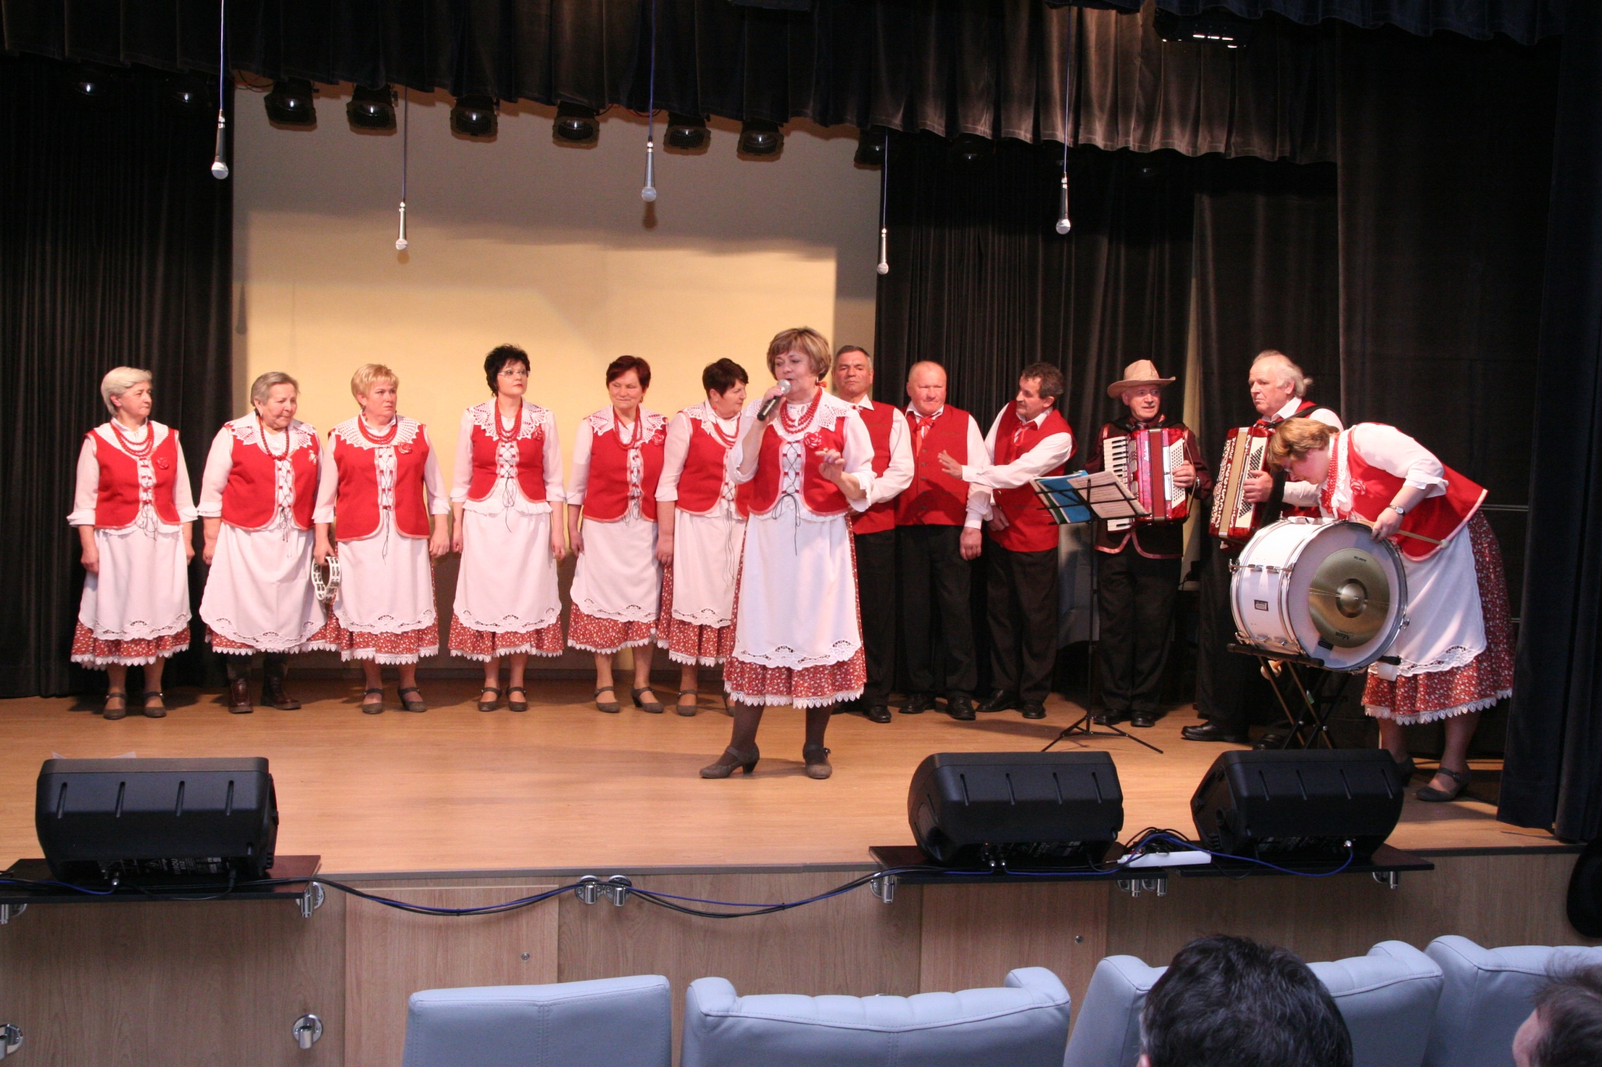

Slide 74
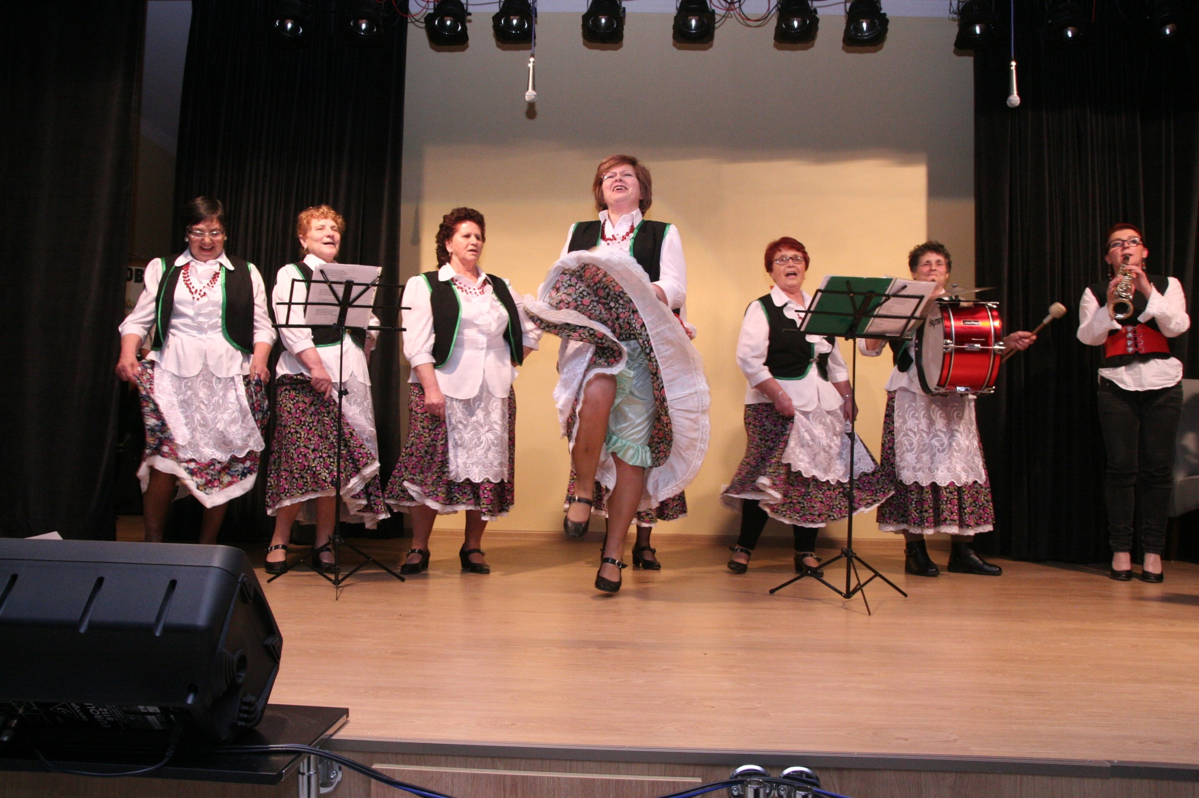

Slide 75
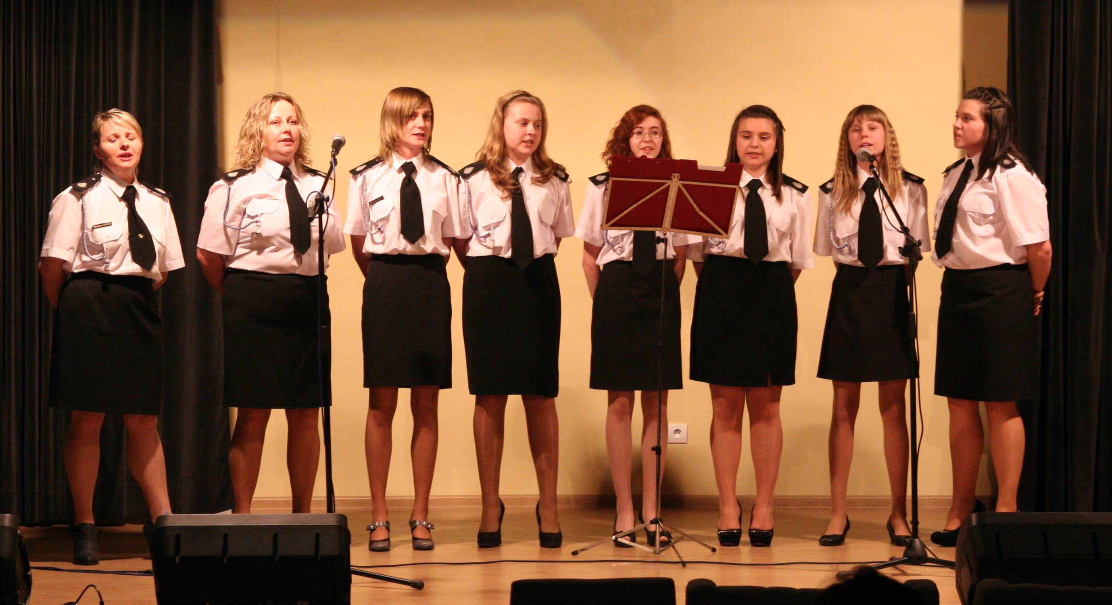

Slide 76
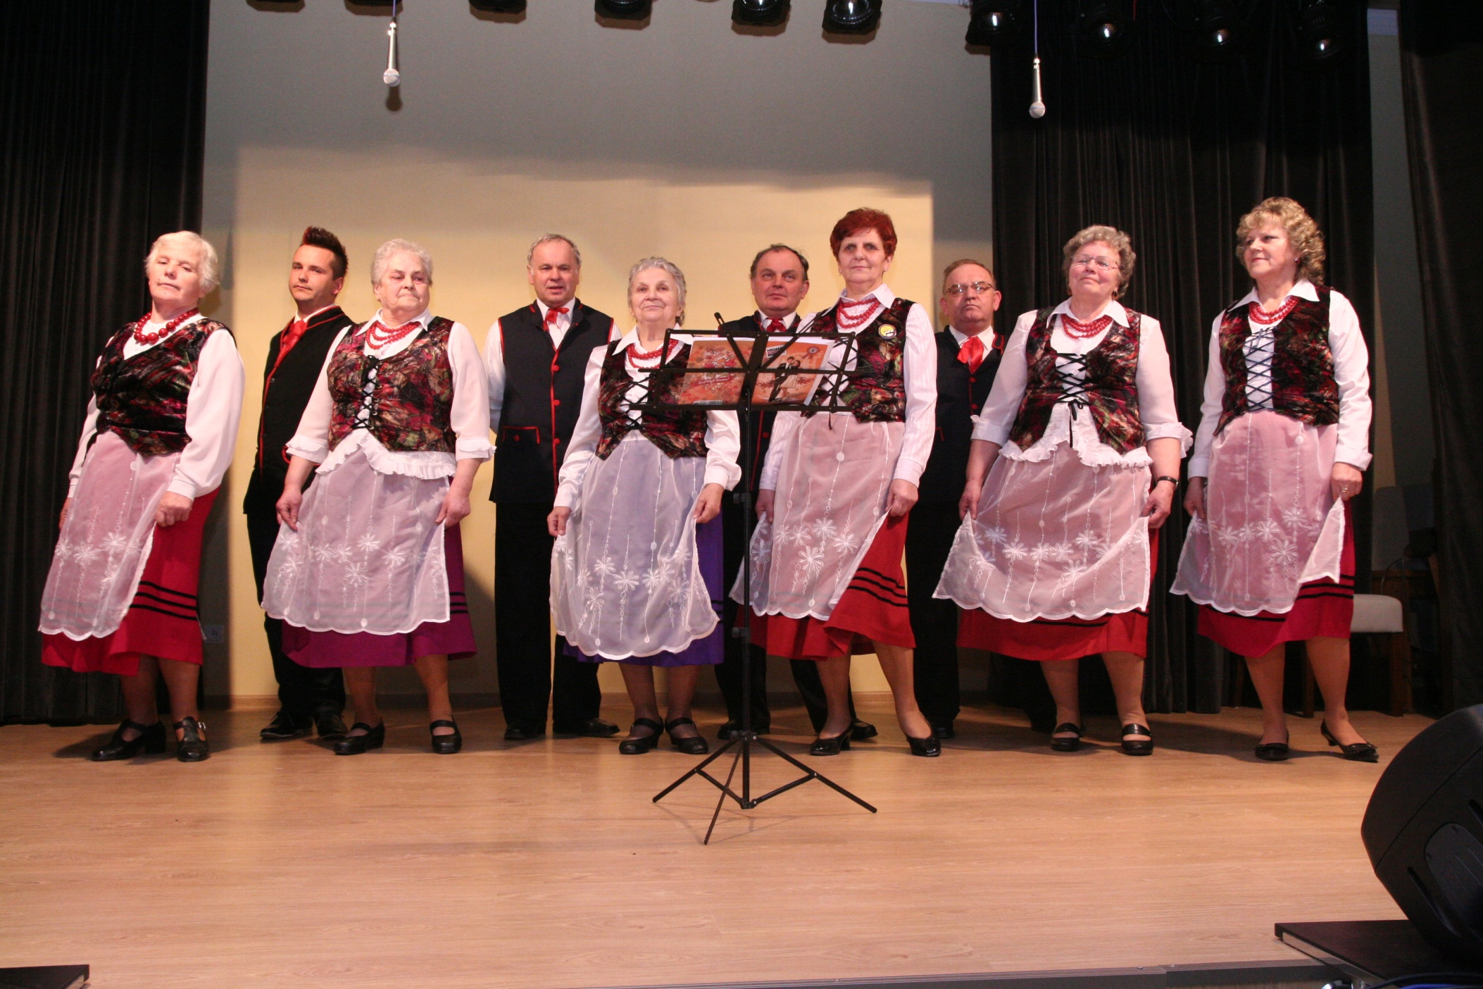

Slide 77
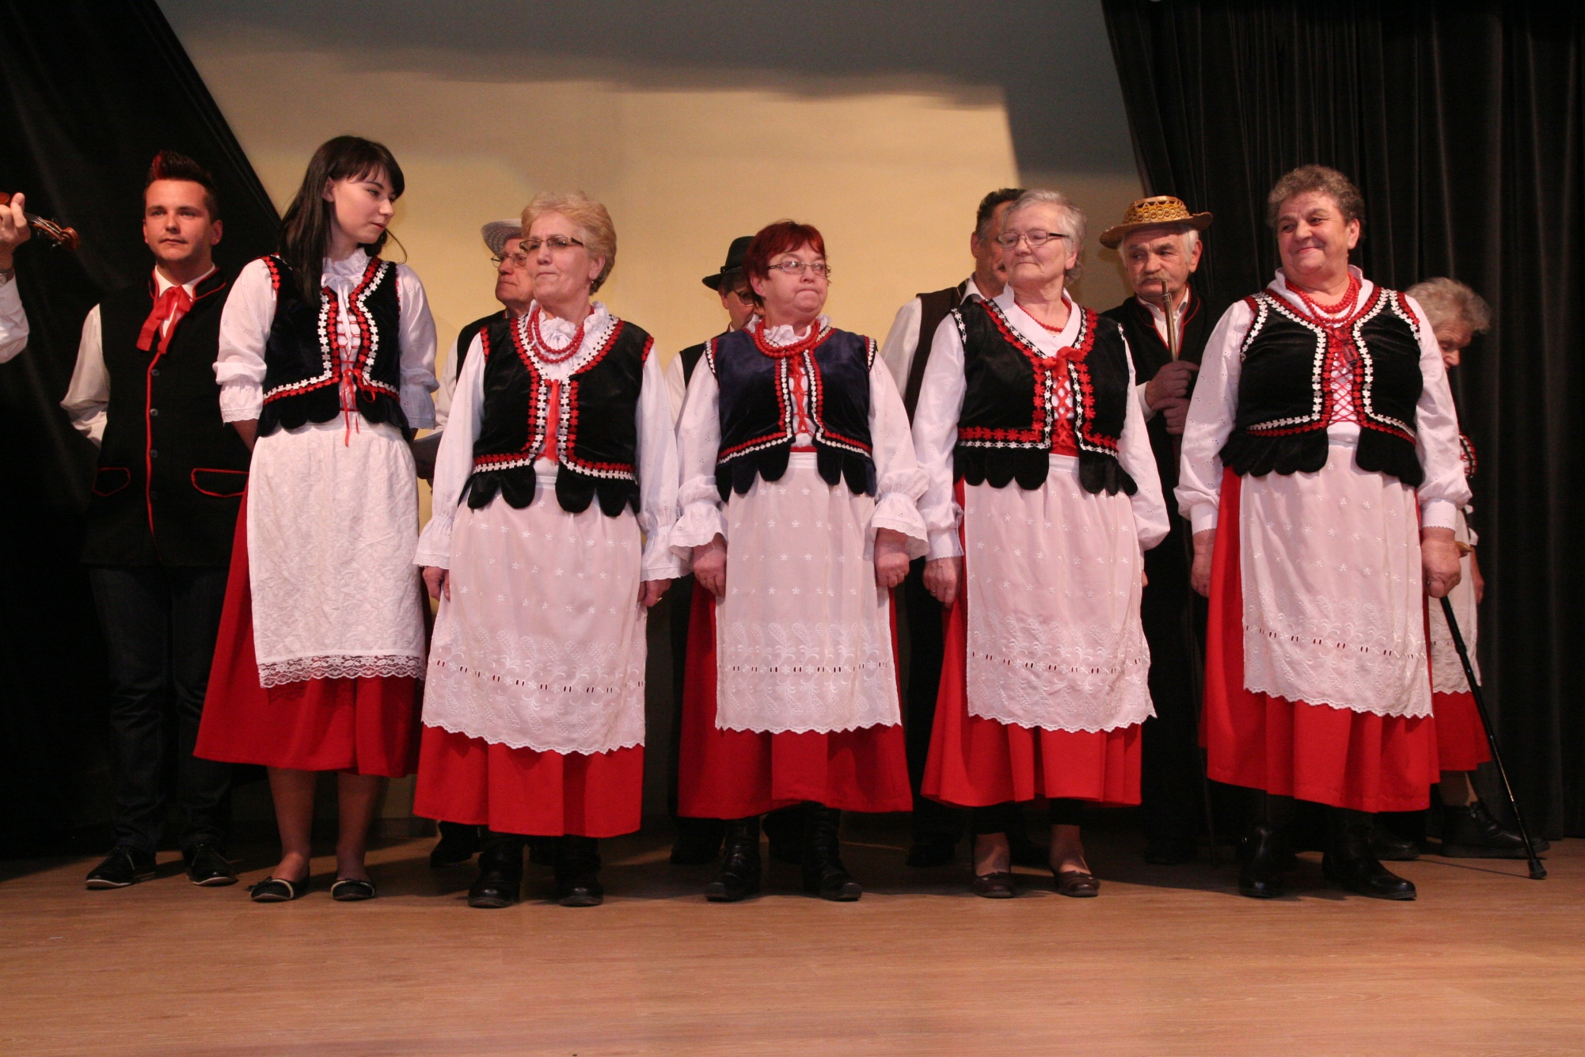

Slide 78
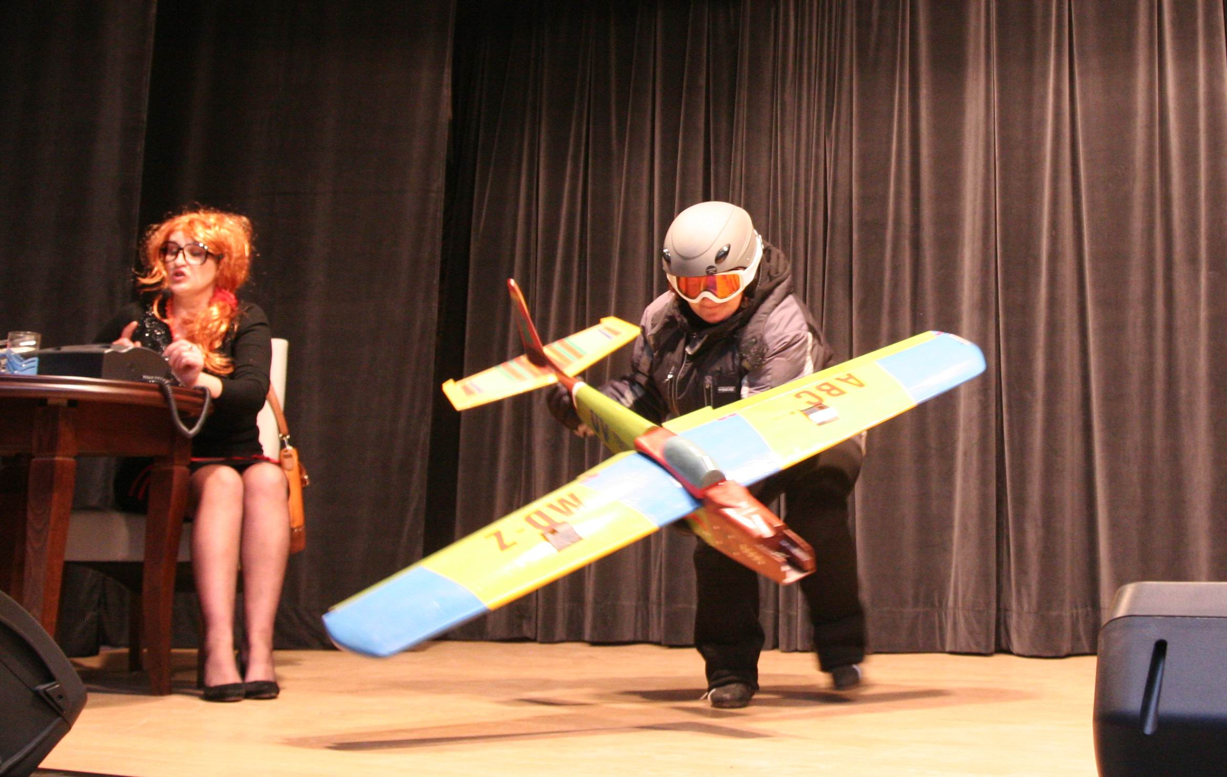

Slide 79

Dziękuję za uwagę
Zbigniew Przychodzeń
Wójt Gminy Męcinka

